Slide 1
Les ateliers du Cilac
Yves Cornil
Initiation et perfectionnement à l’utilisation de la micro-informatique.
Perfectionnement à macOS Monterey
Assistant migration depuis un disque sur Mac M1.
Monterey/Monterey.
27/12/2021 – 24/01/2022
©Yves Cornil www.cornil.com
Notes:
Quelques mots sur le créateur de cette présentation: Yves Roger Cornil.
Microsoft MVP Consumer Macintosh du 1/1/2007 au 31/12/2015.
Microsoft MVP Office & services depuis le 1/1/2016.
Co-fondateur de Microcam en 1981 – Vice-président de Microcam (Rennes).
Co-fondateur de Microcam06 en 1989 – Président d’honneur de Microcam06 (Nice)
Créateur de la section micro à Fréjus Vous Accueille, animateur micro de février 2002 à juin 2007.
Animateur au CILAC (59 La Madeleine) depuis avril 2013.
Apple Teacher iPad depuis avril 2020.

Slide 2
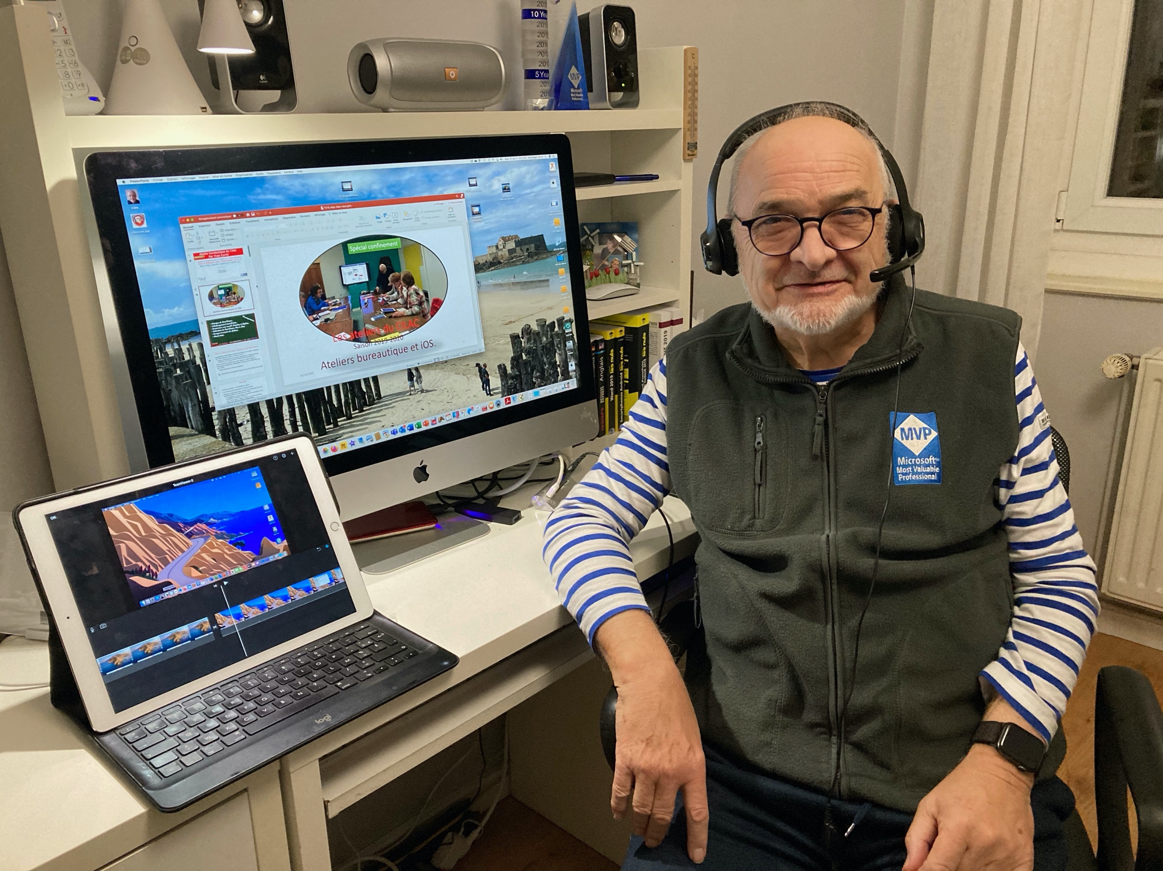
Les ateliers du CILAC
Saison 2021-2022

Slide 3
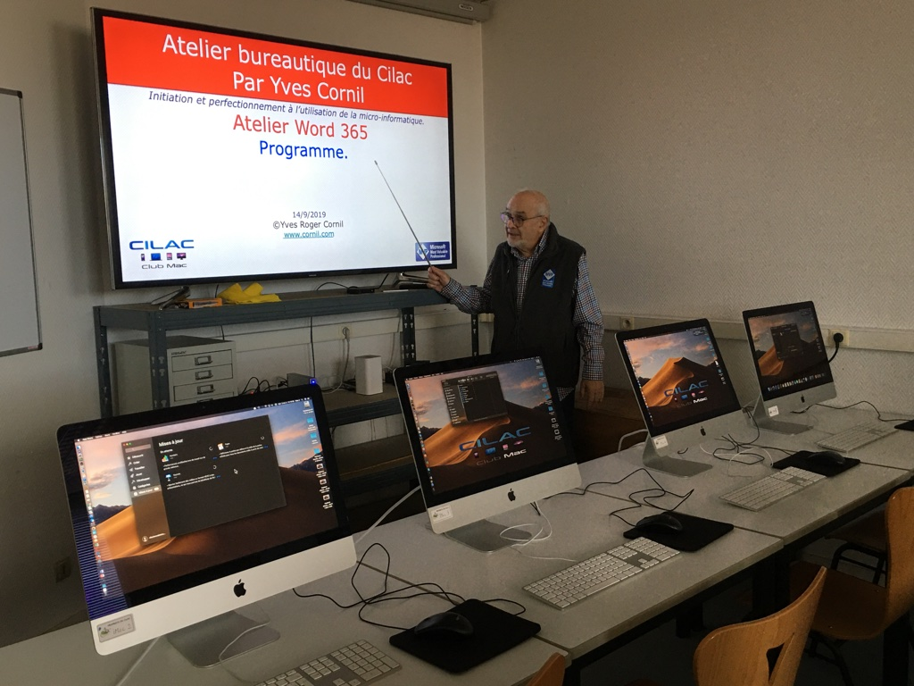
Atelier Bureautique saison 2021/2022

Slide 4
Démarrage depuis un disque externe.
Autoriser un utilisateur.
Assistant Migration depuis un disque Monterey.
Choix du disque à transférer.
Sélection des données à transférer.
Transfert des données.
Au programme

Slide 5
Changement de disque de démarrage

Slide 6
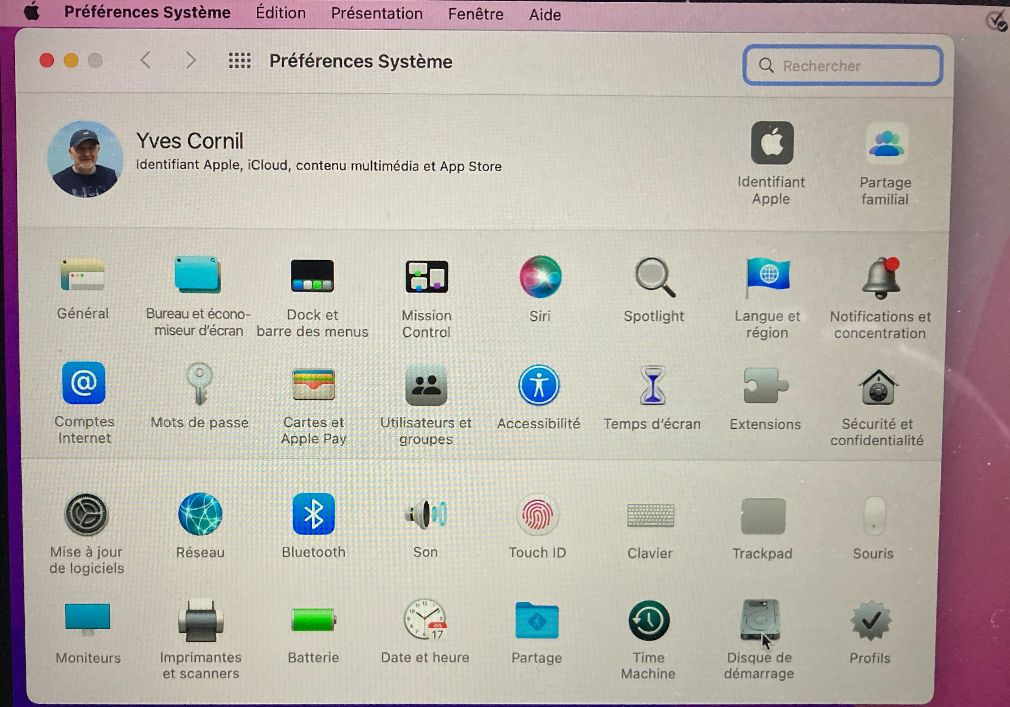
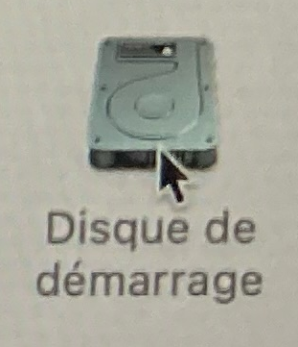
Changement de disque de démarrage

Slide 7
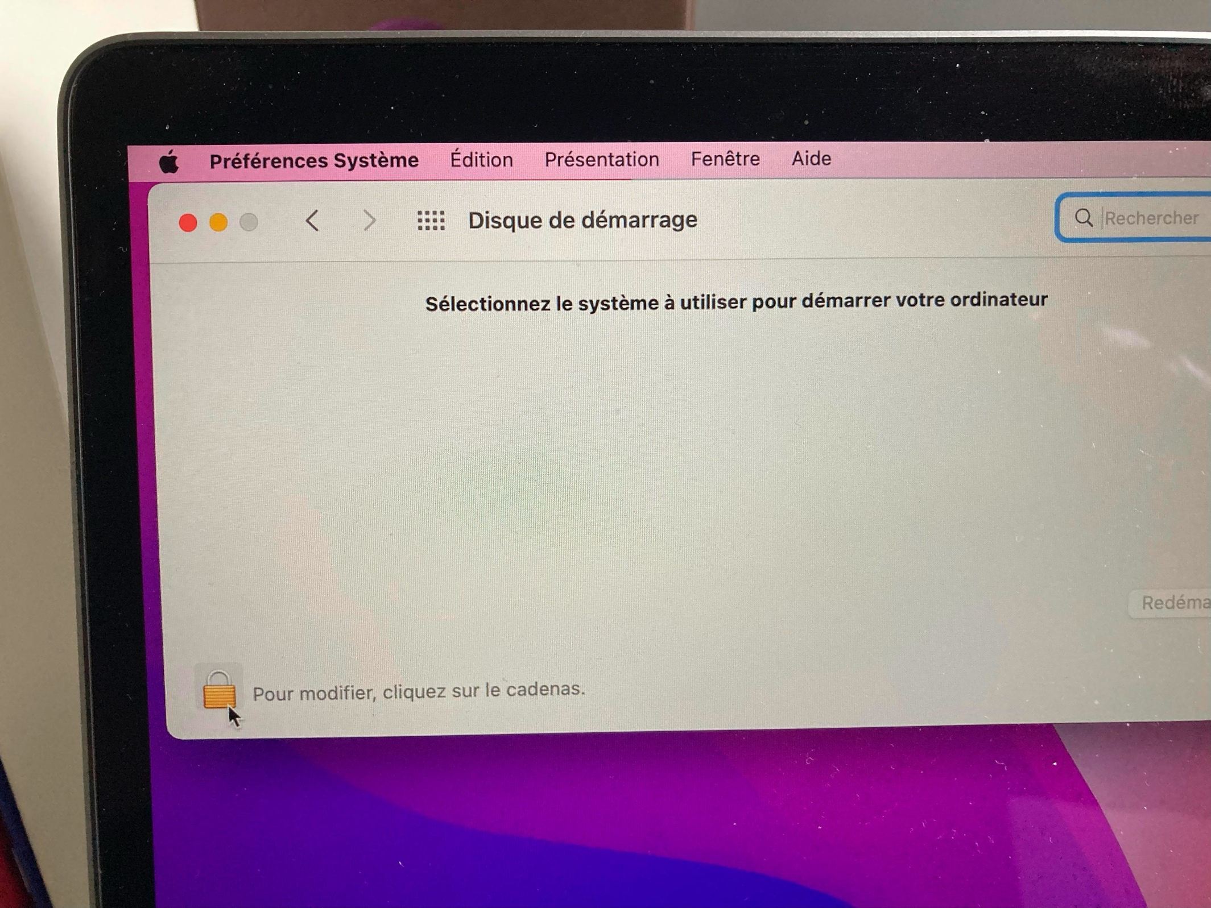
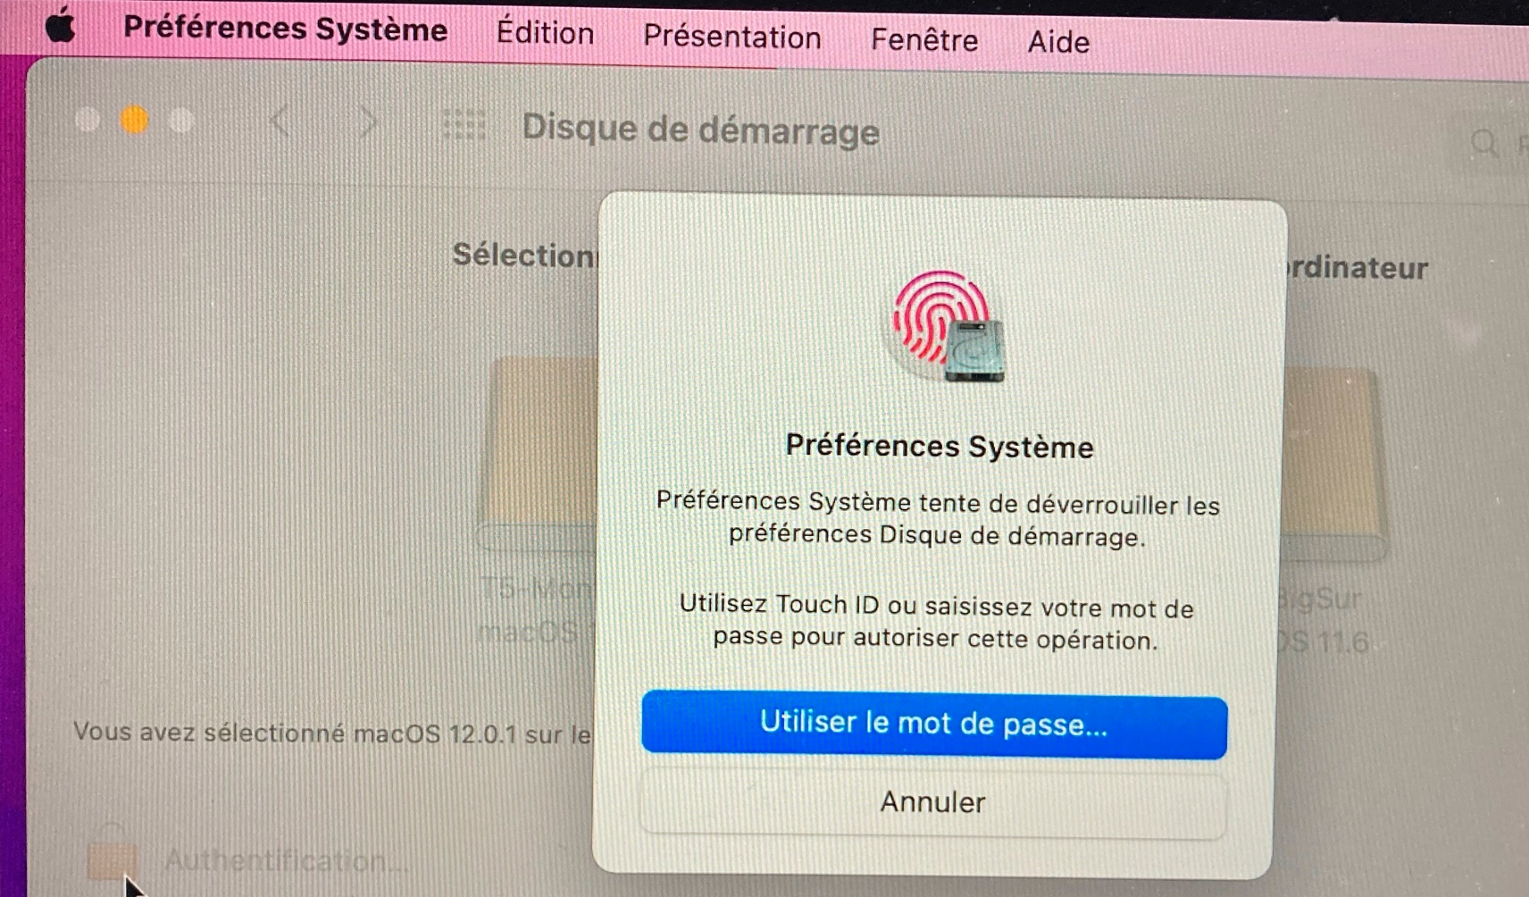
Mot de passe

Slide 8
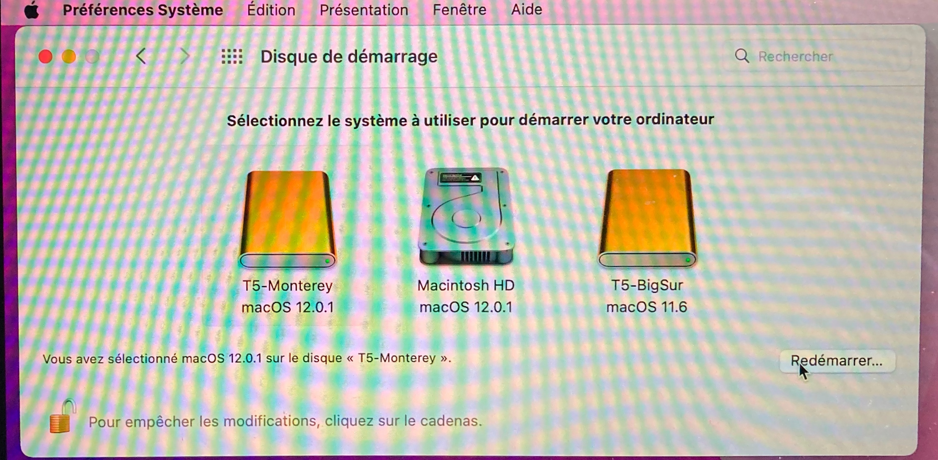
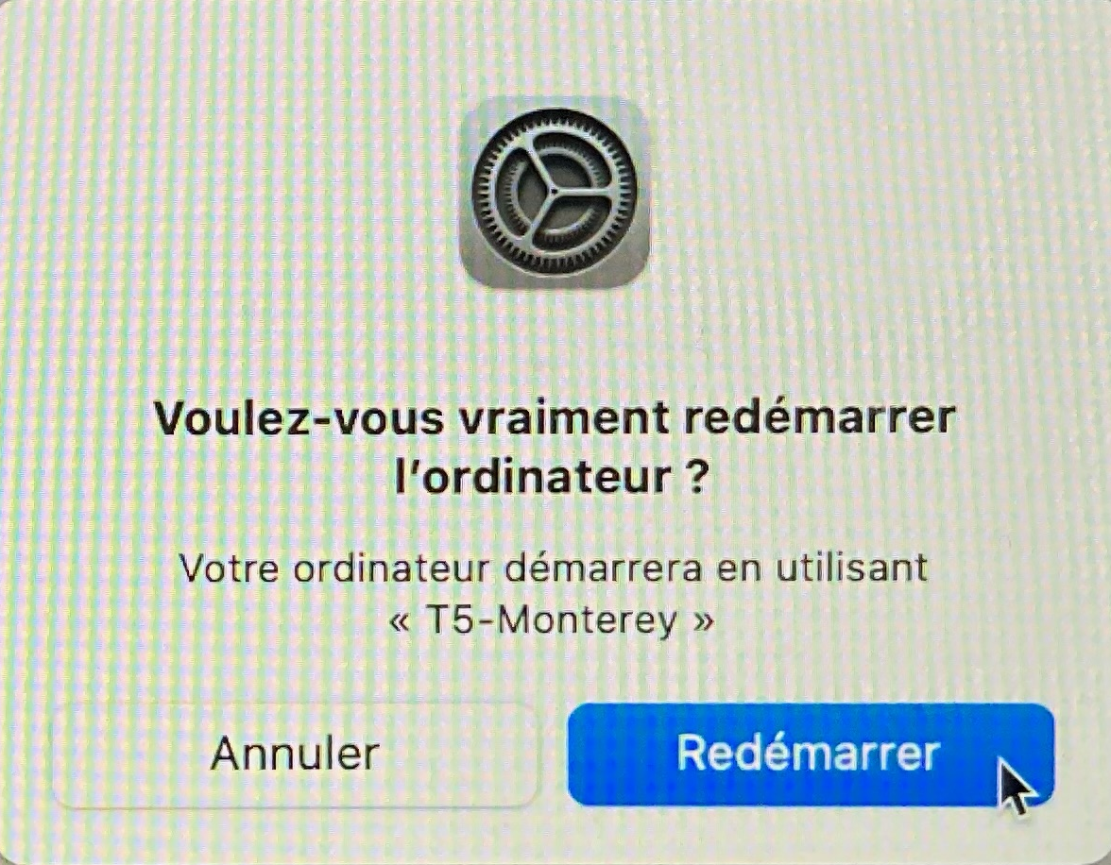
Redémarrage T5-Monterey

Slide 9
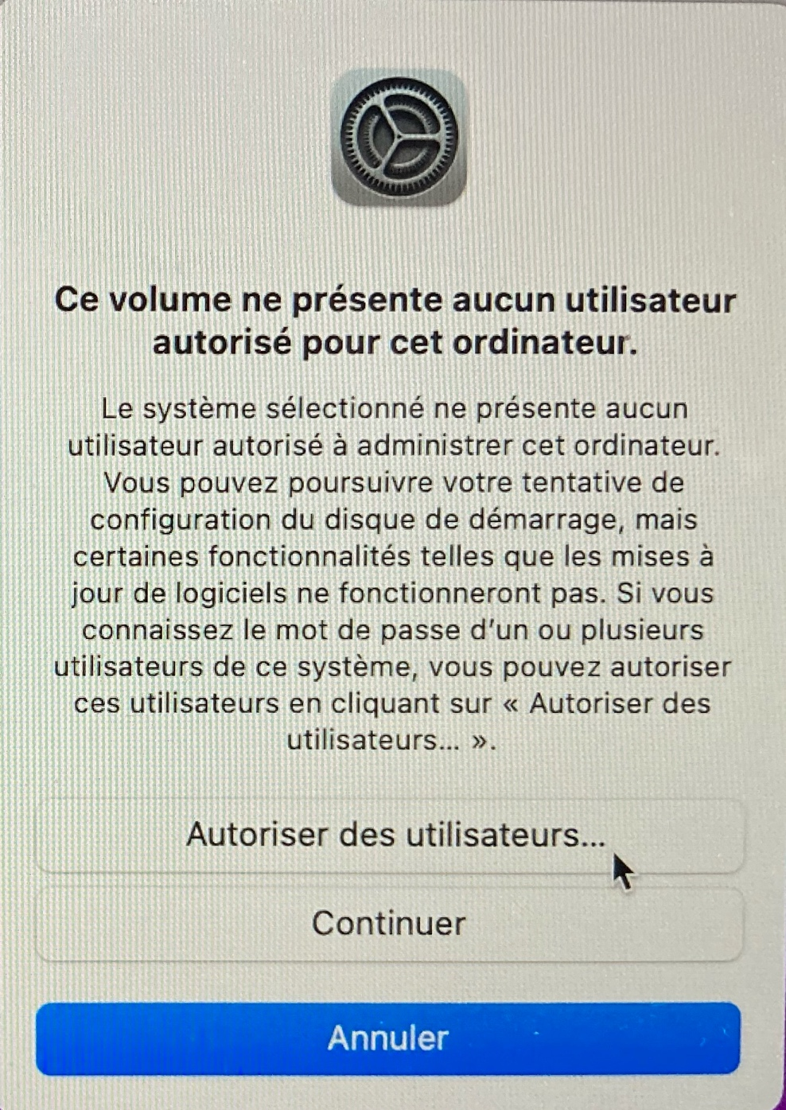
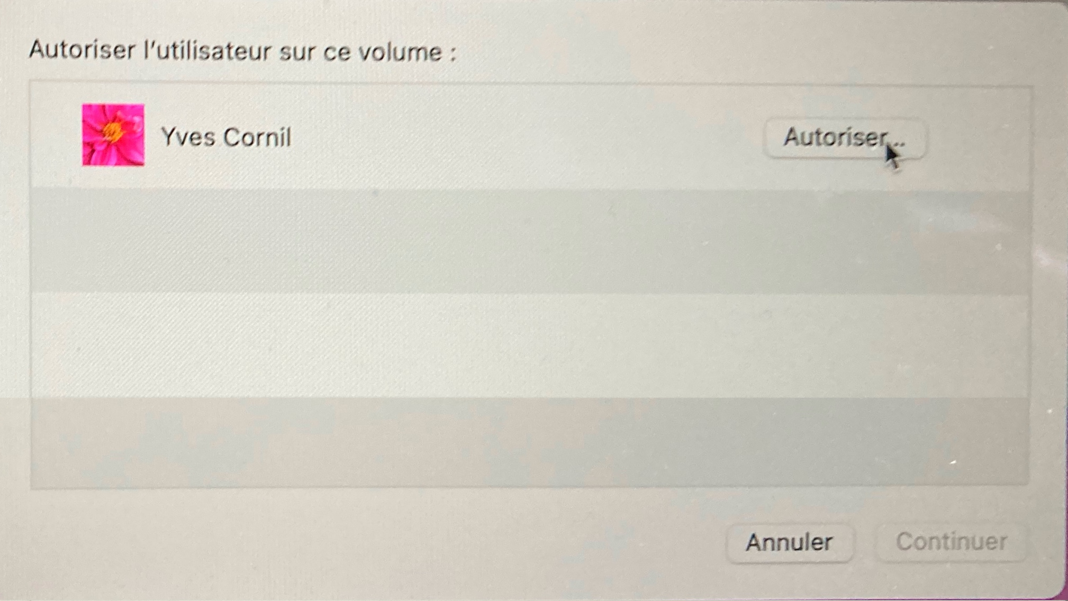
Autoriser un utilisateur

Slide 10
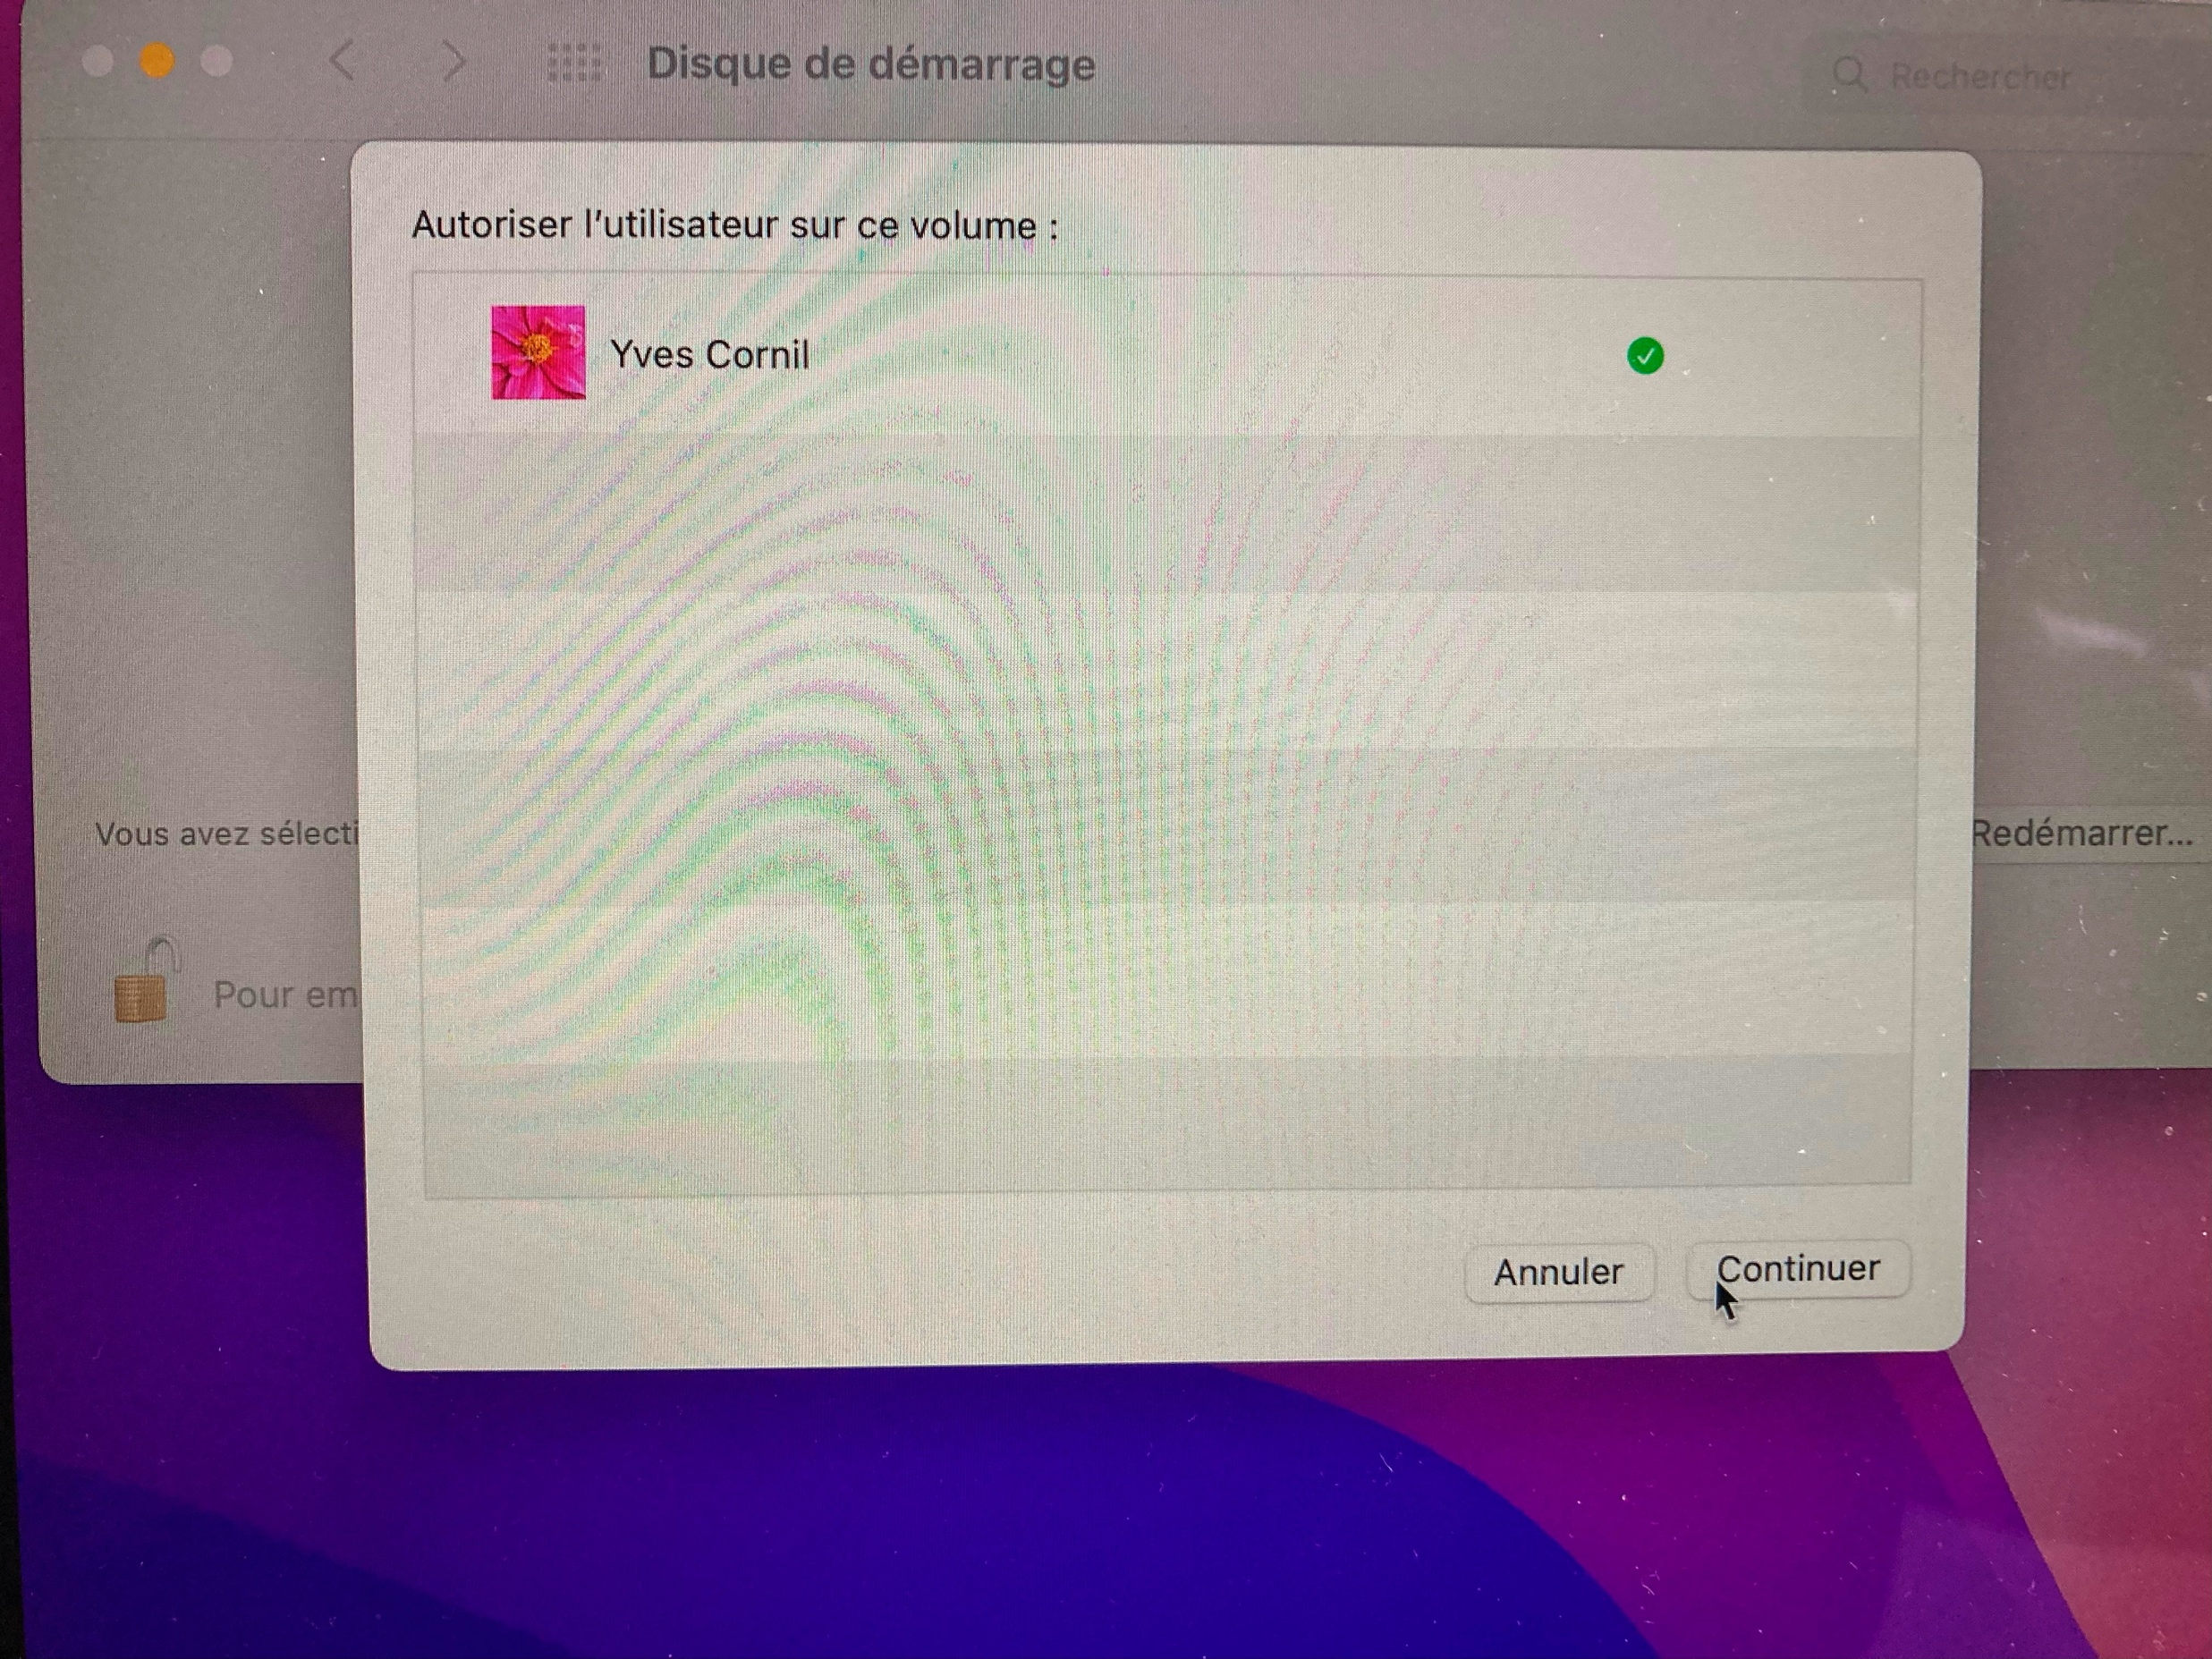

Slide 12
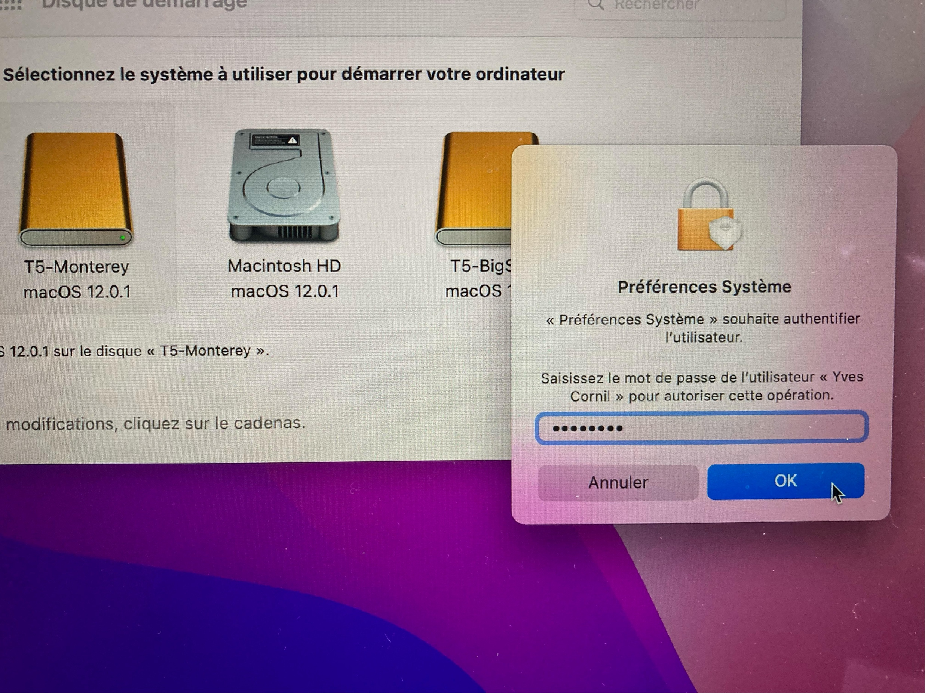

Slide 13
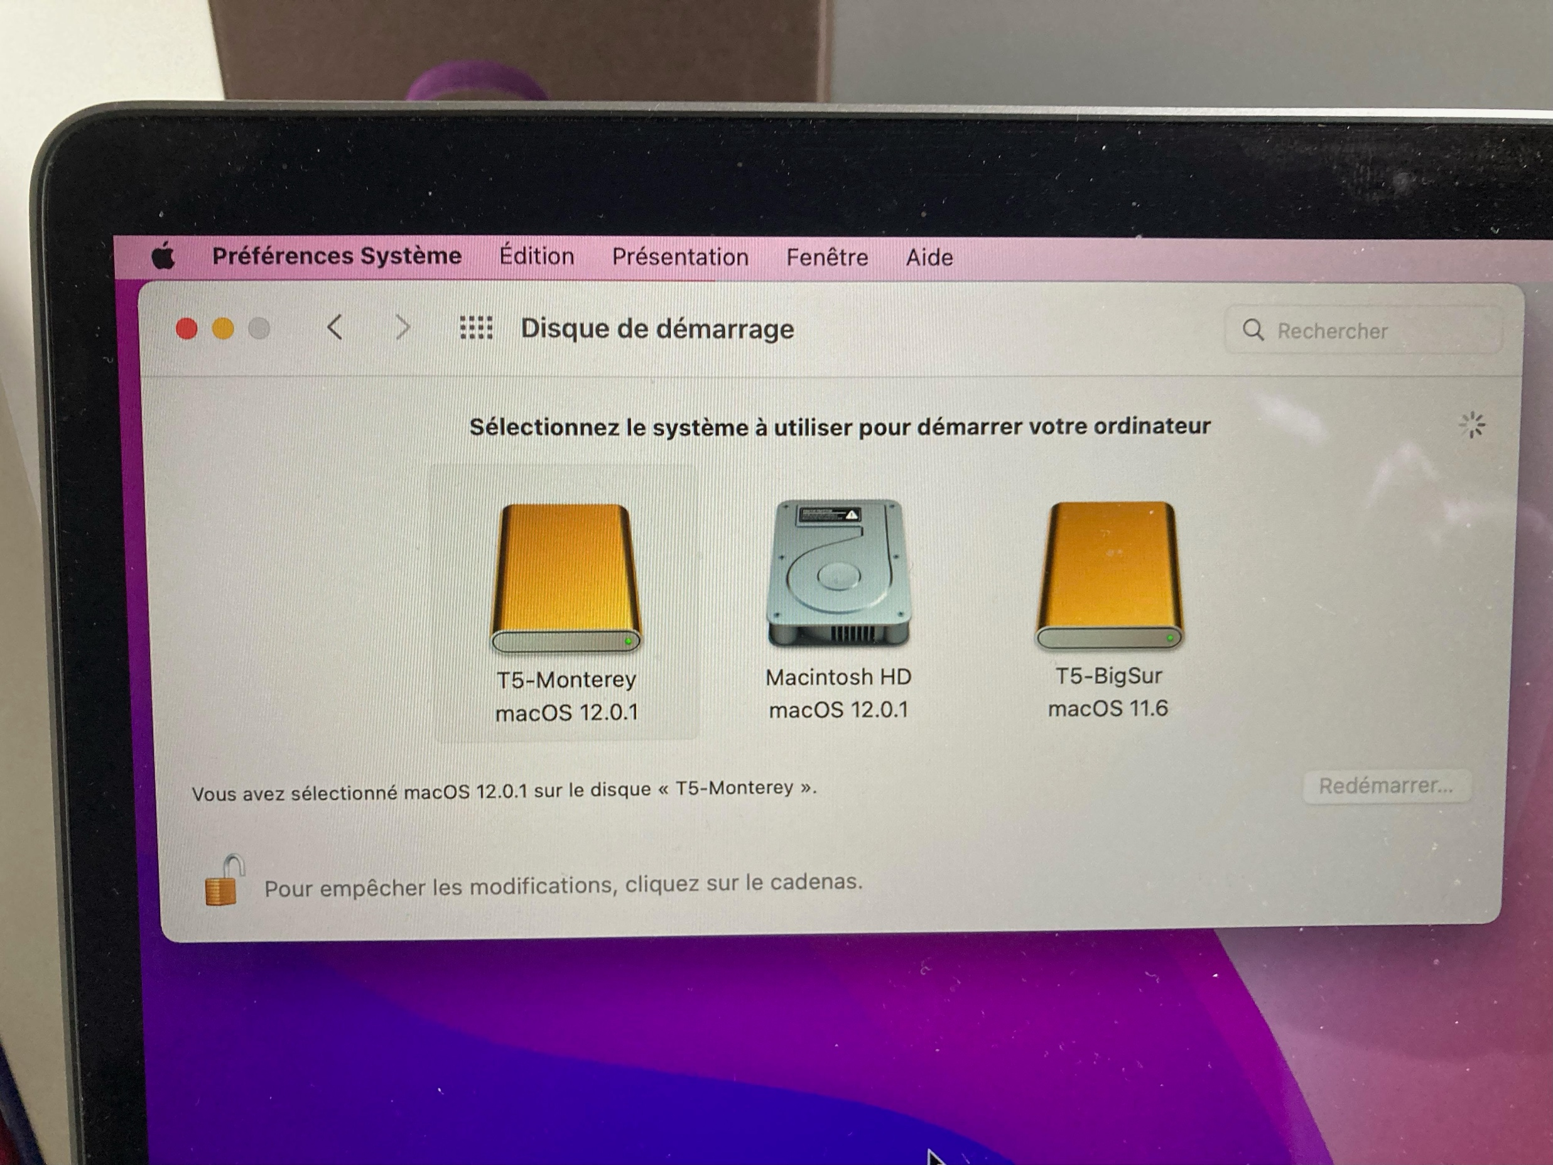
Démarrage du disque externe Monterey

Slide 14
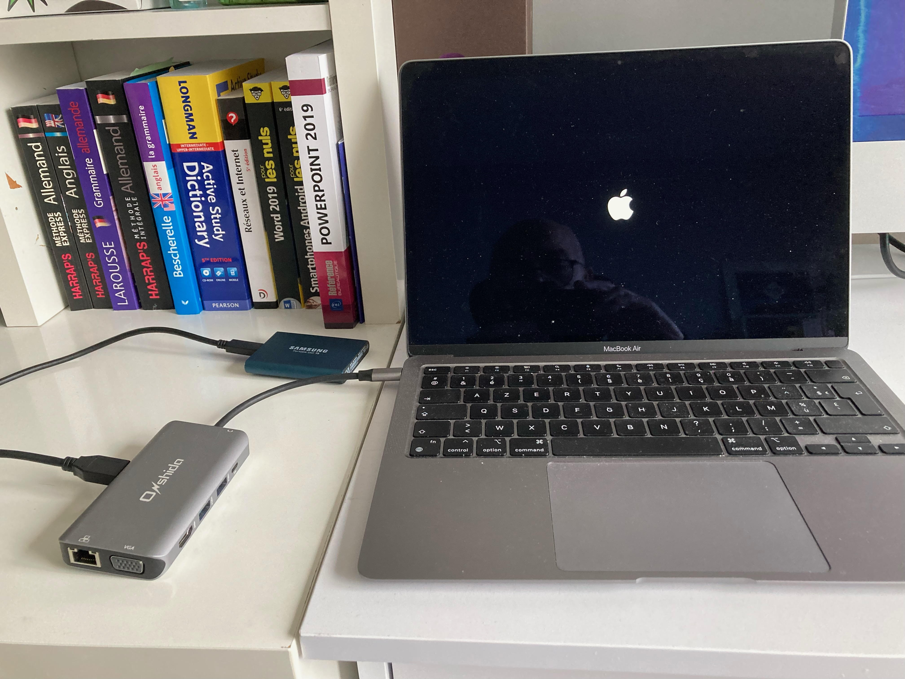

Slide 15
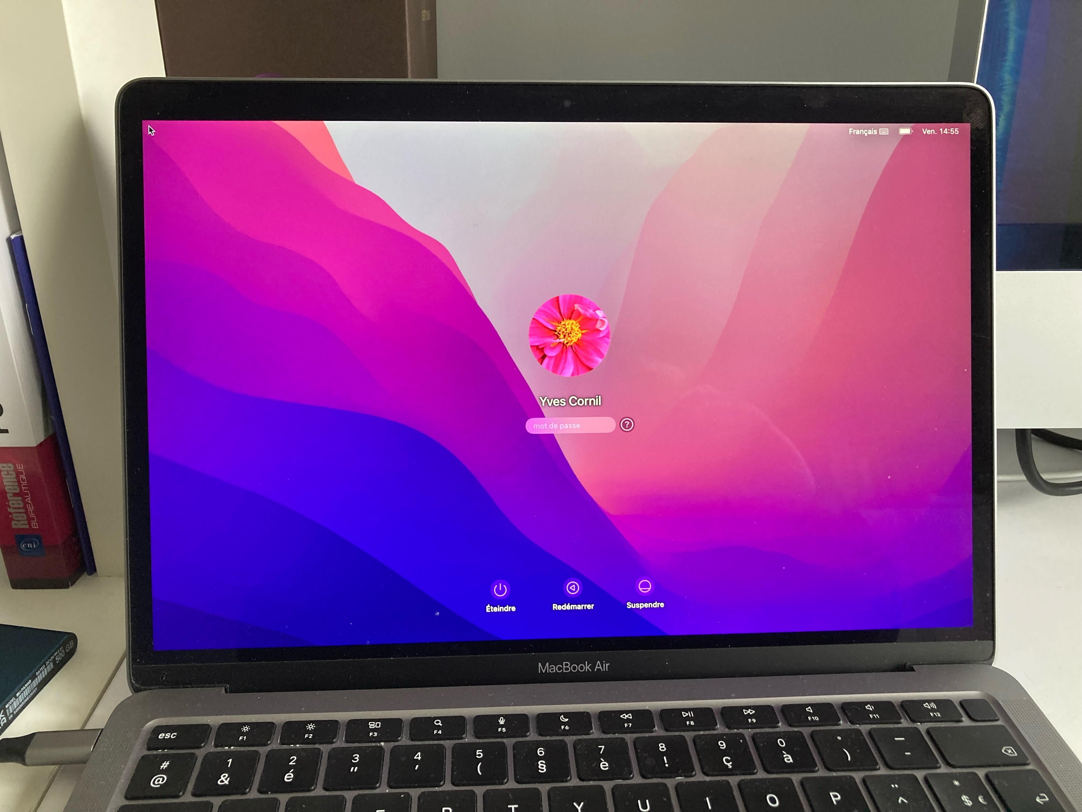

Slide 16
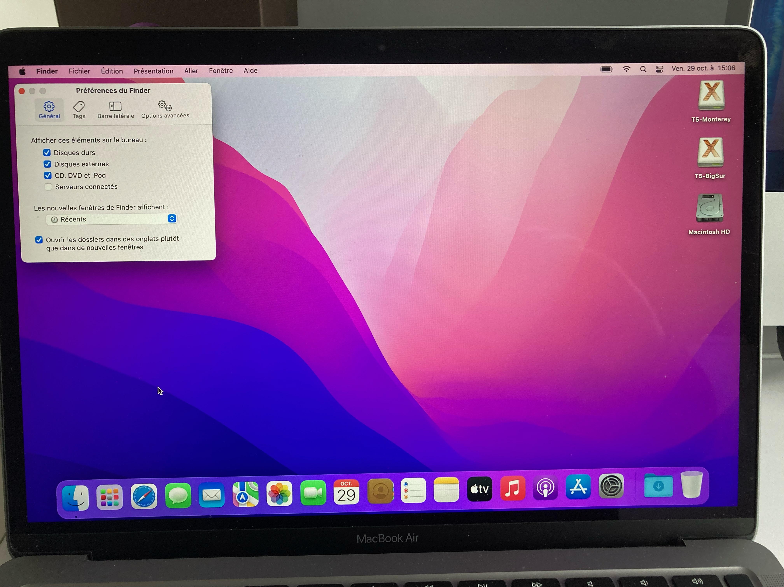

Slide 17
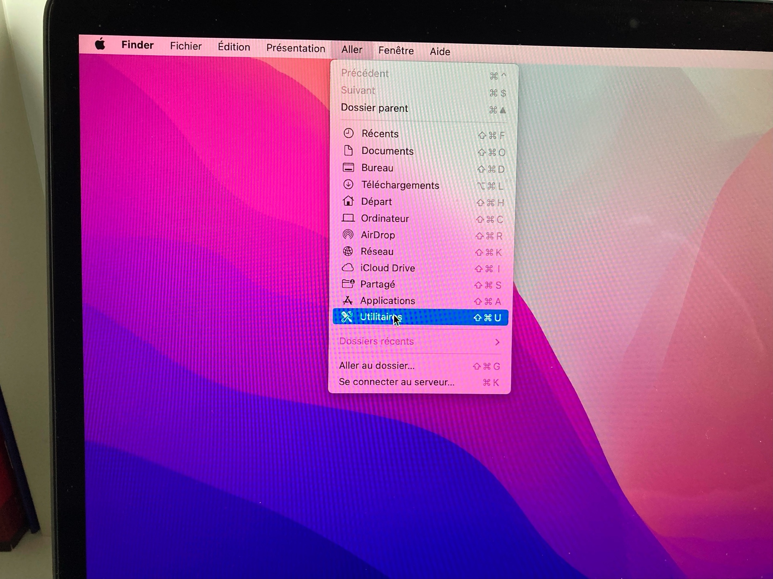
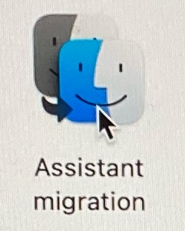
L’assistant migration sous Monterey

Slide 18
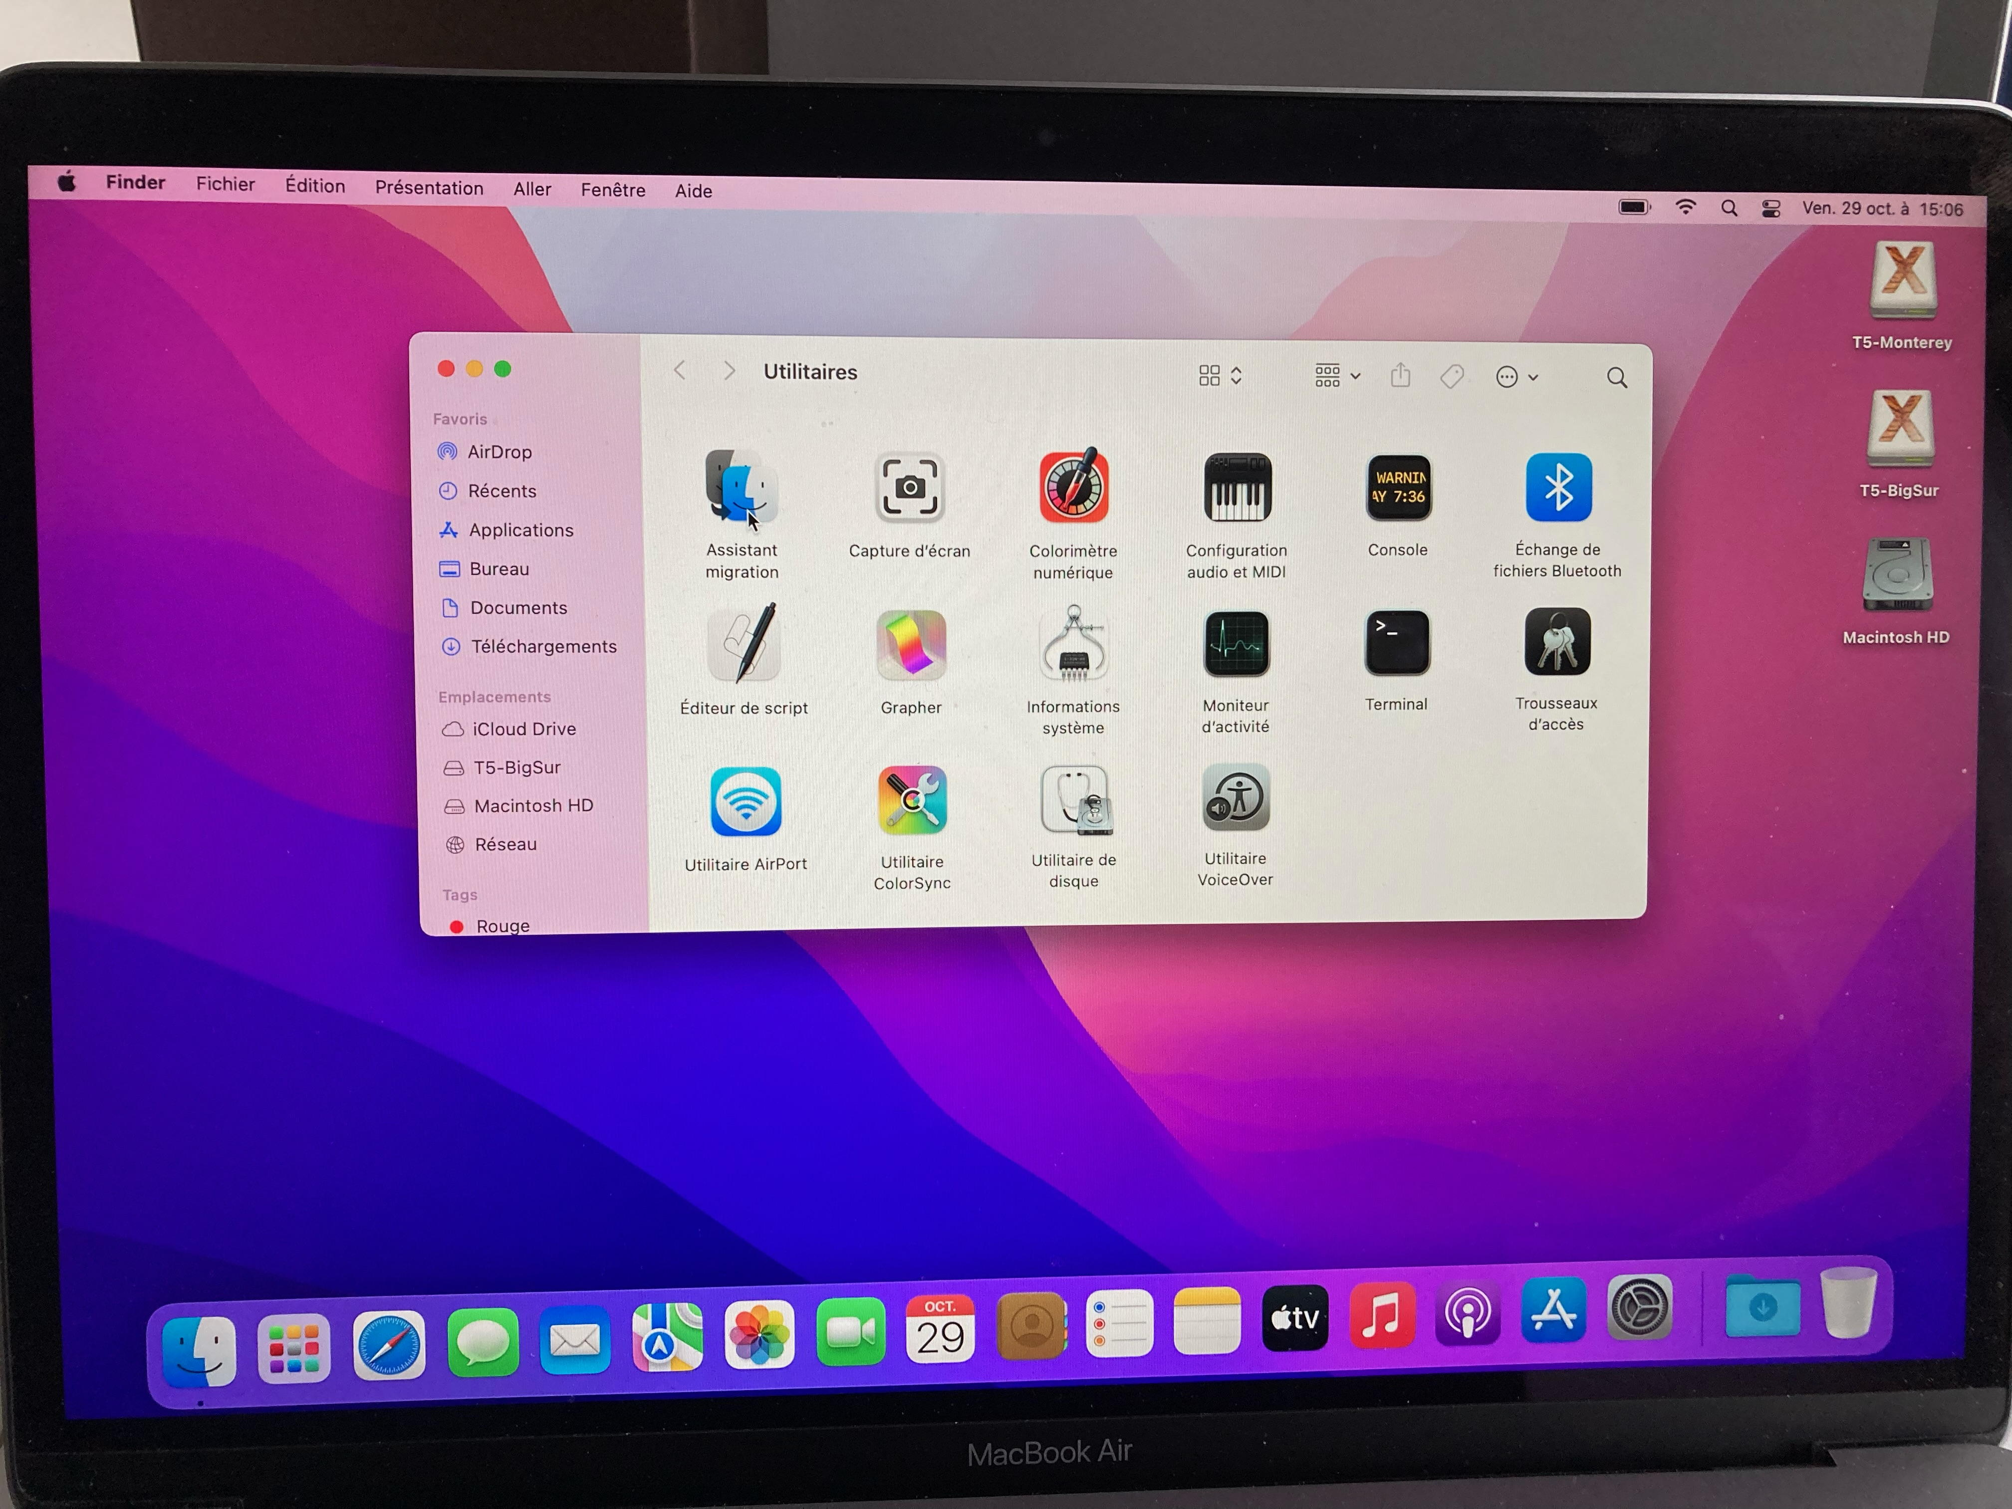

Slide 19
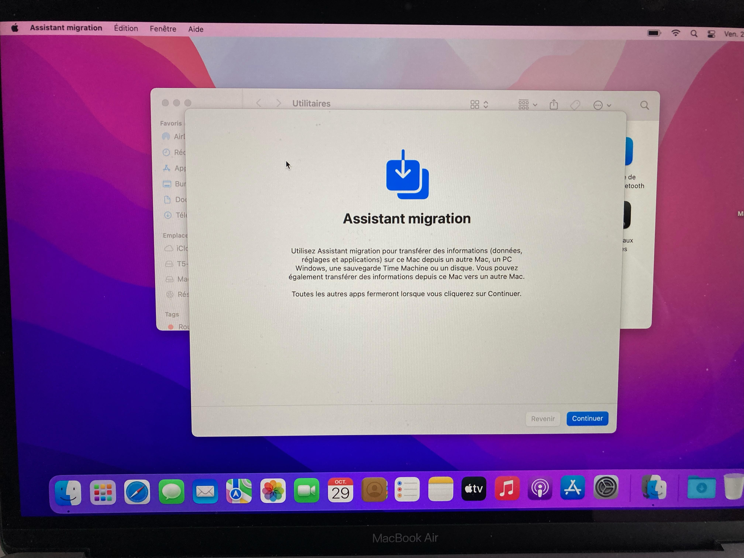

Slide 20
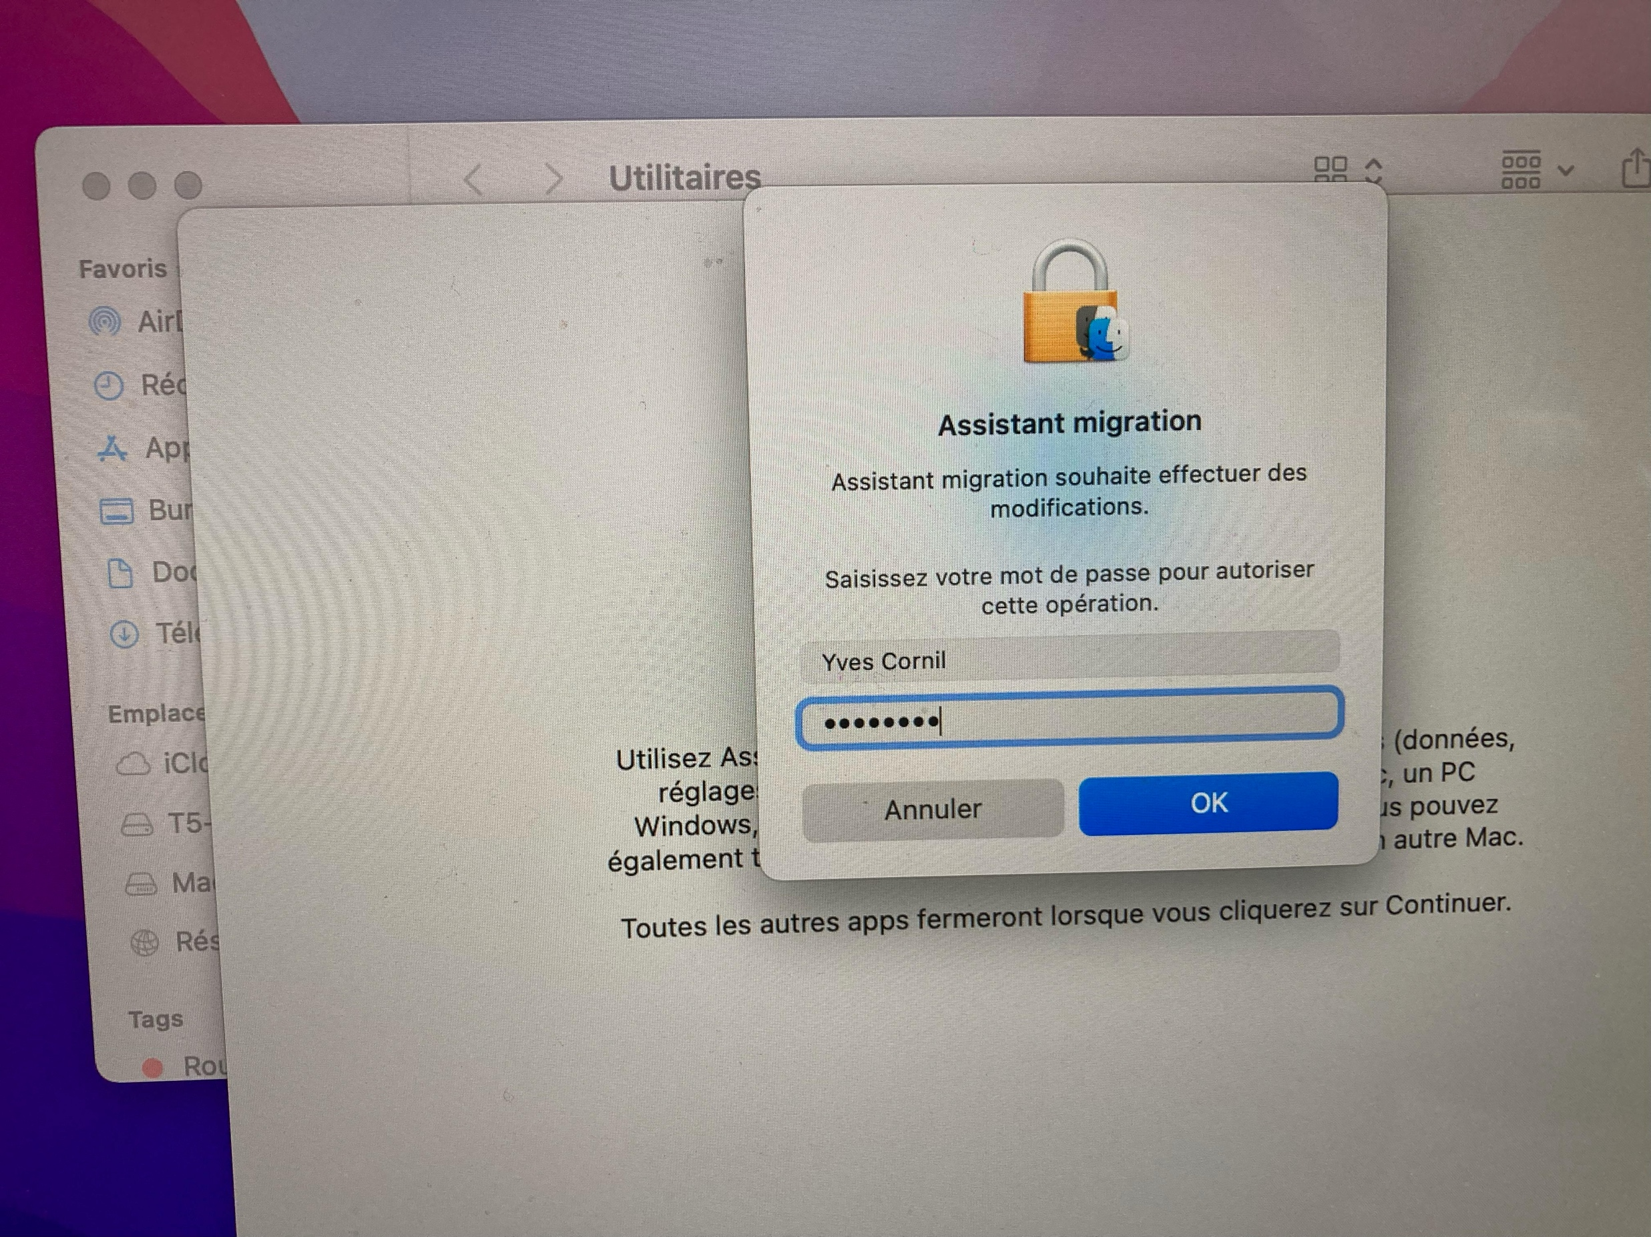

Slide 21
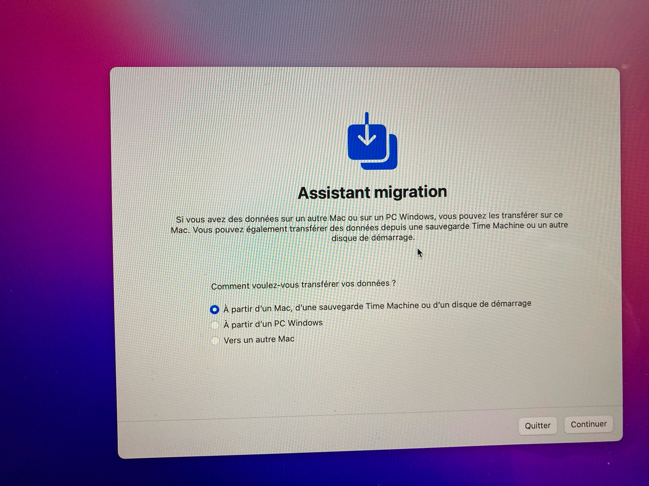
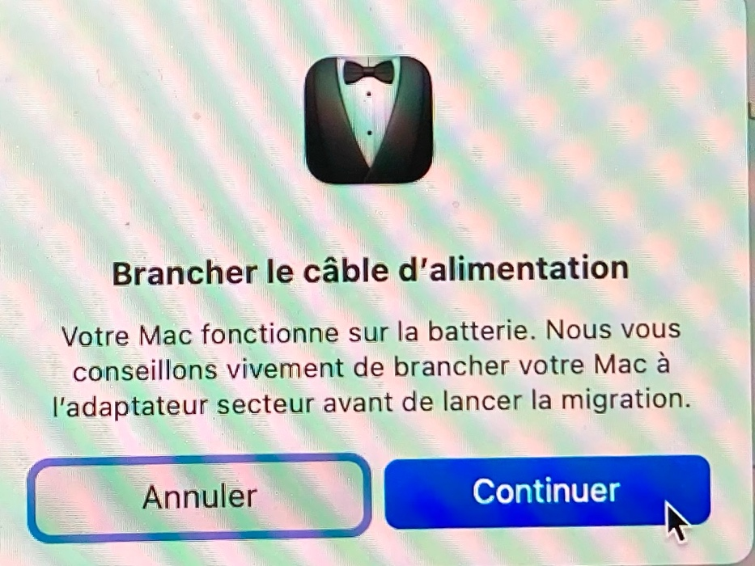
Assistant migration depuis un Mac

Slide 22
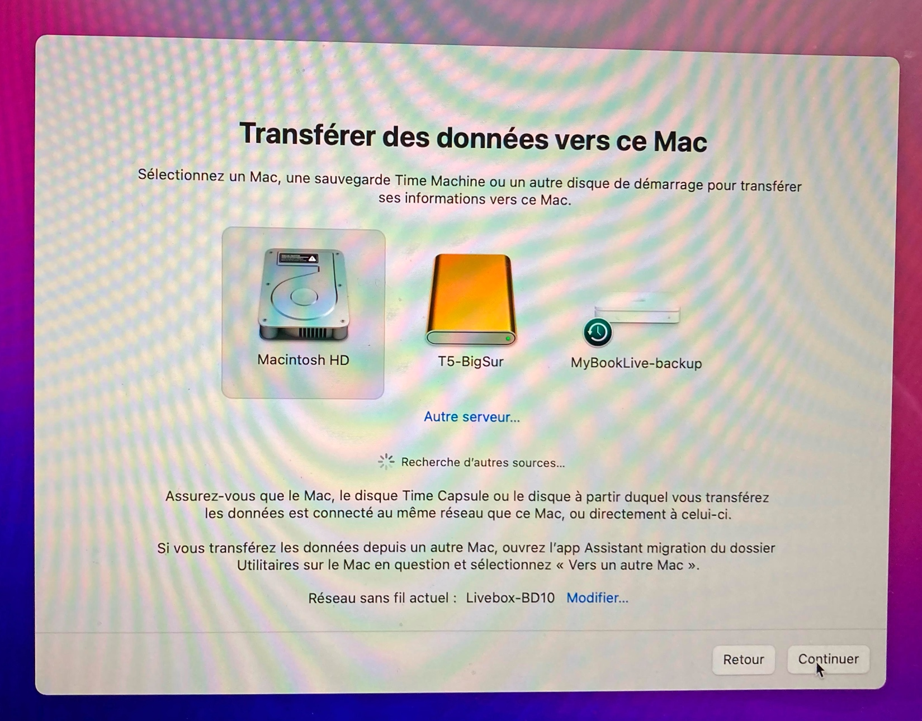
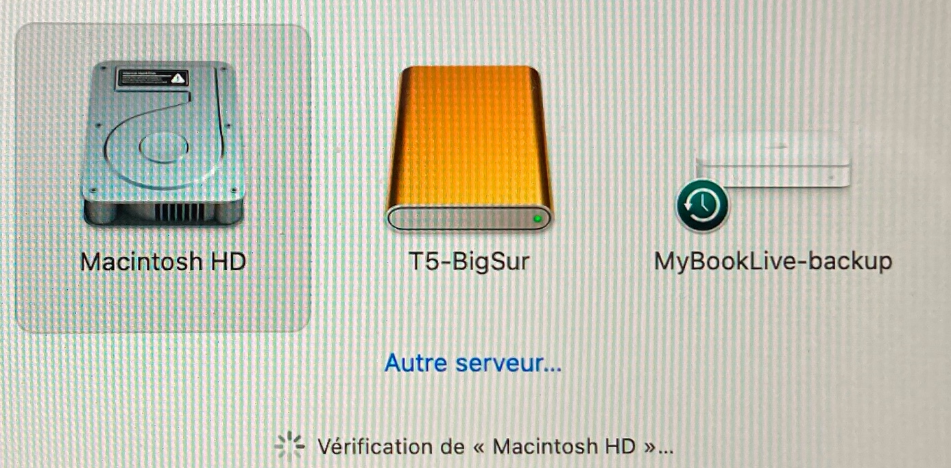
Choix du disque à transférer

Slide 23
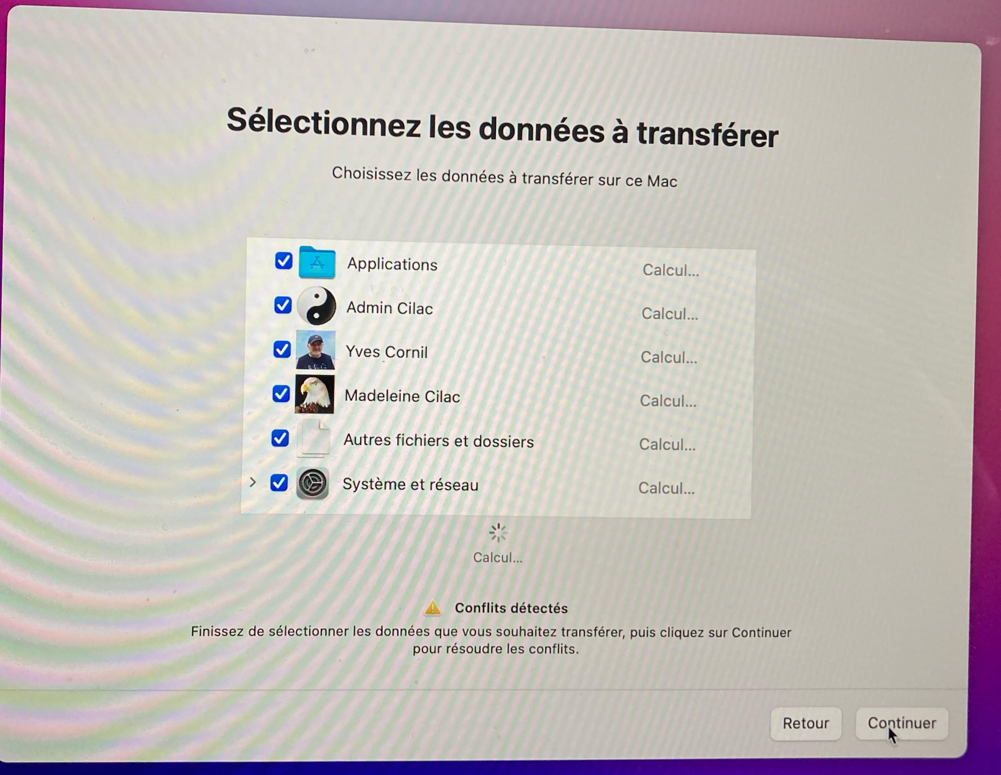
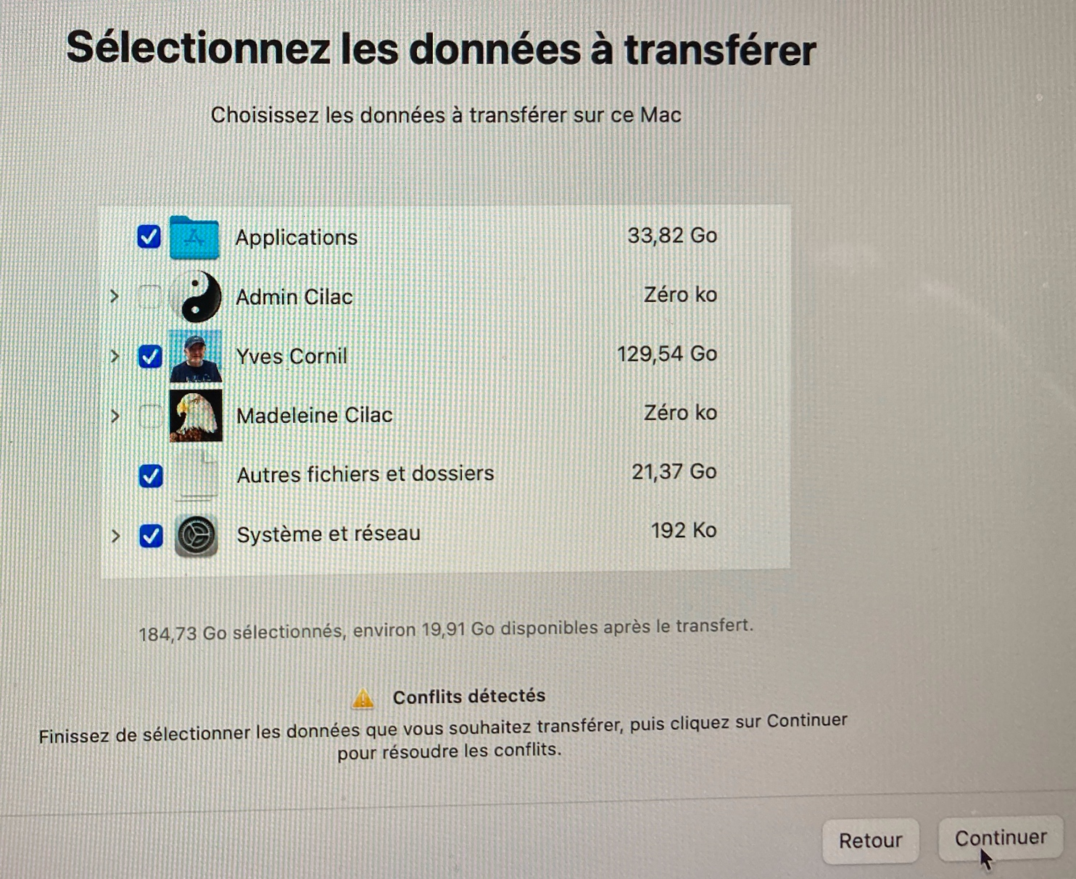
Sélection des données à transférer

Slide 24
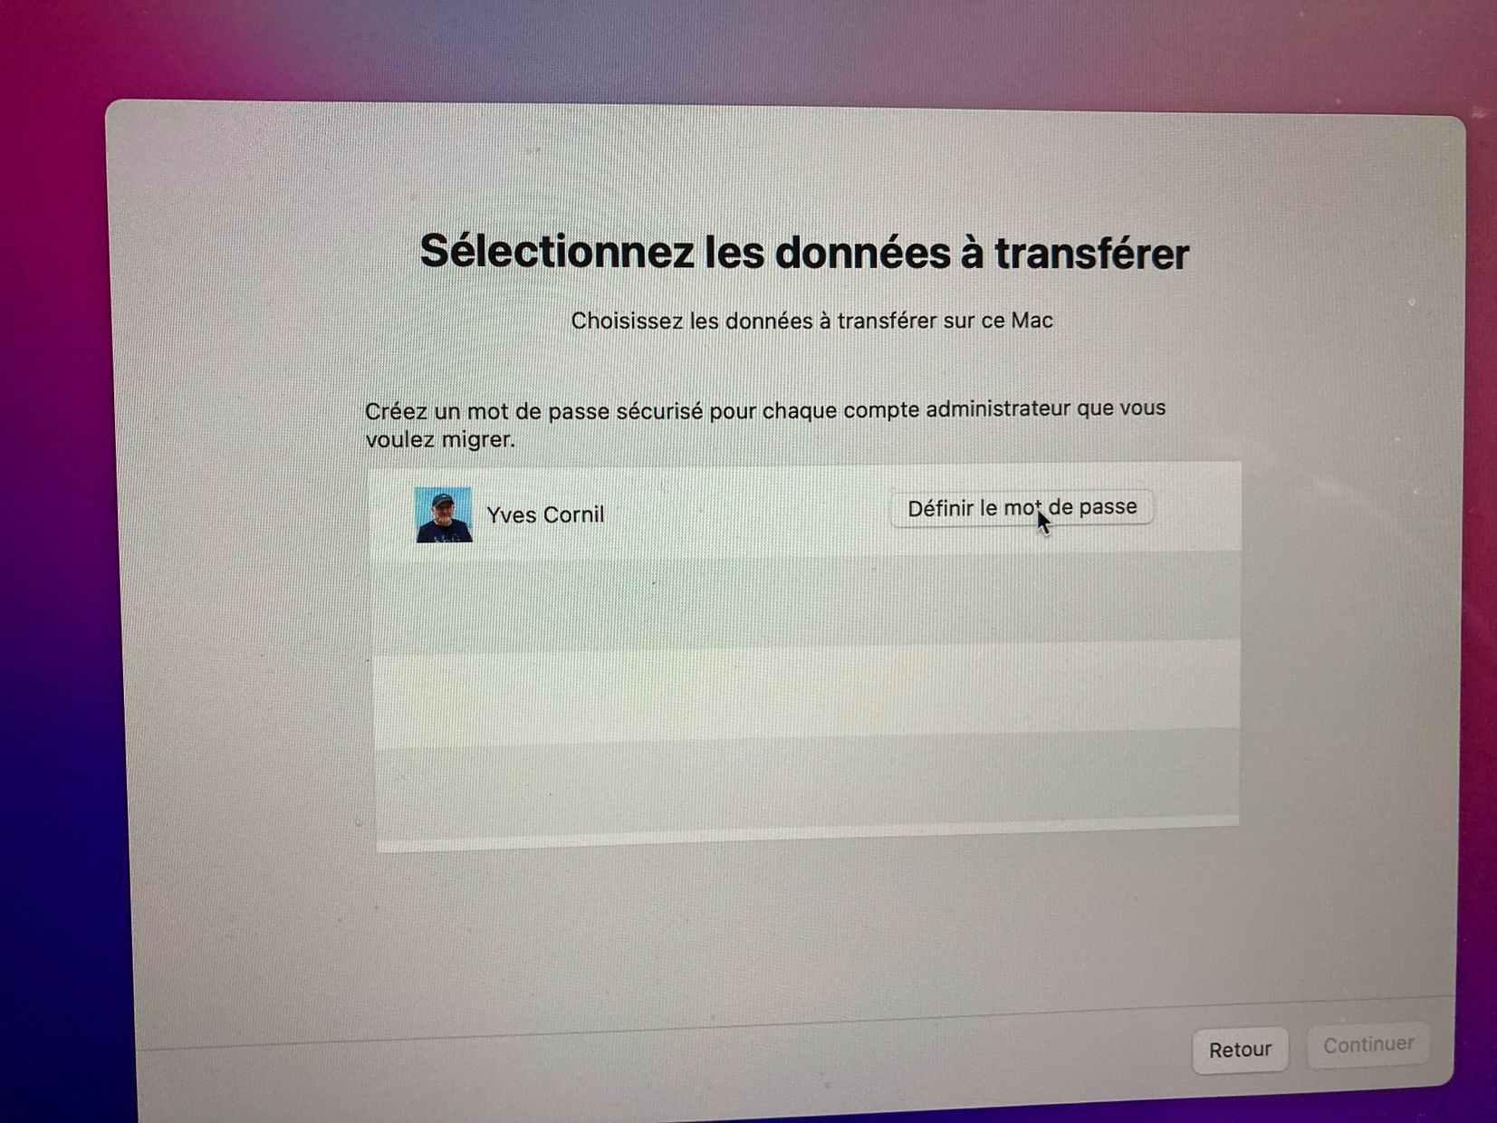
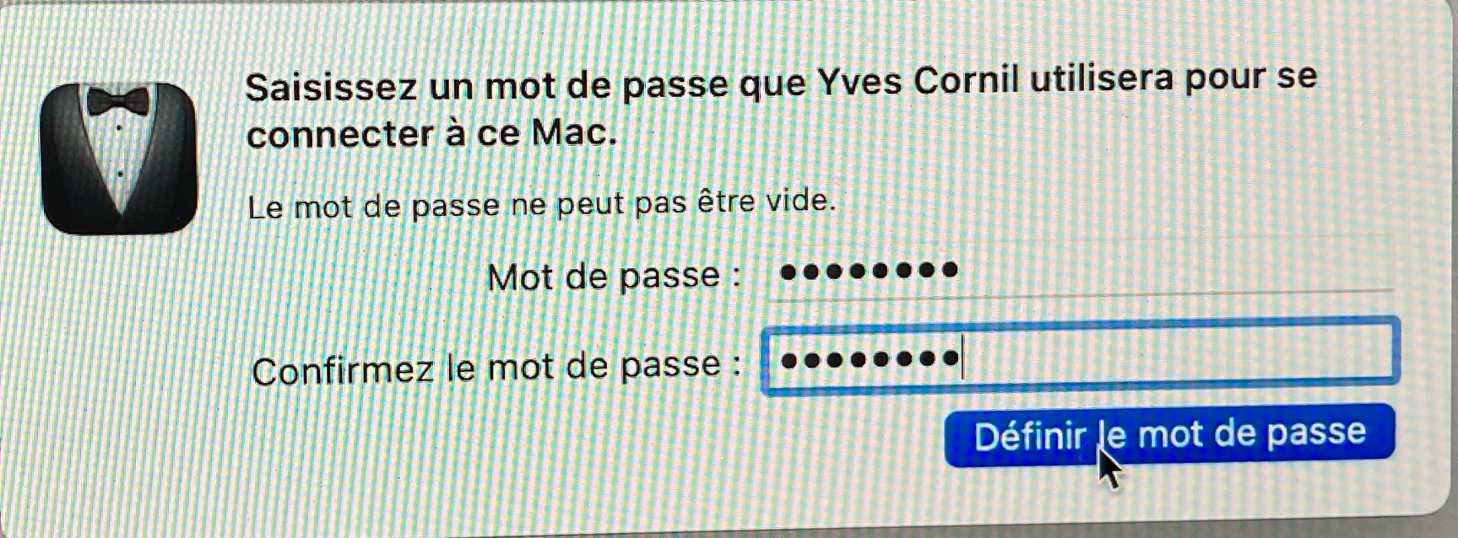

Slide 25
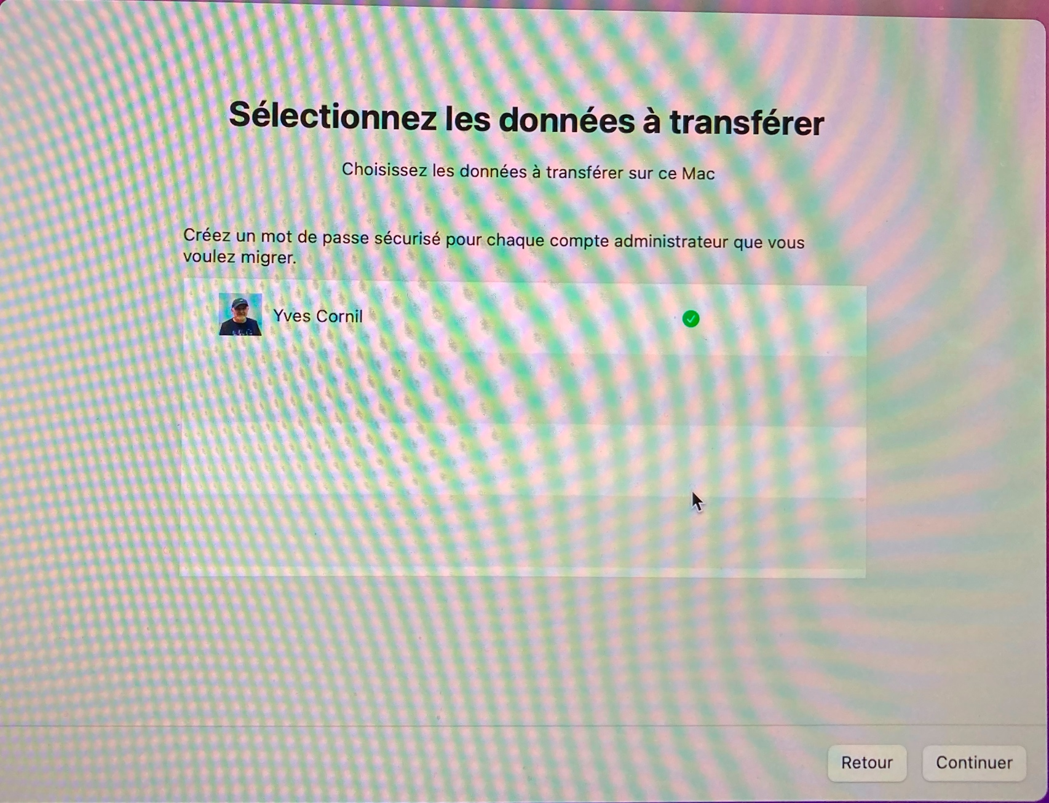
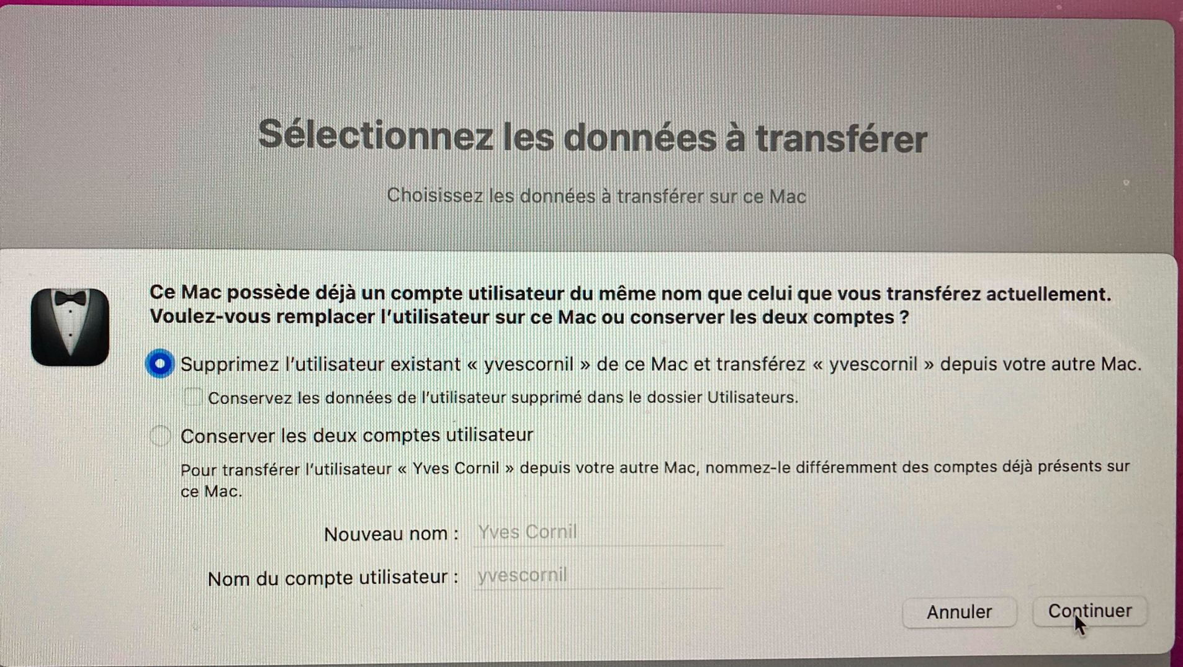

Slide 26
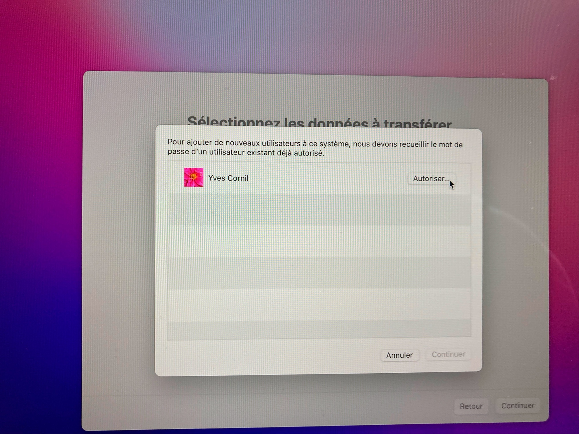

Slide 27
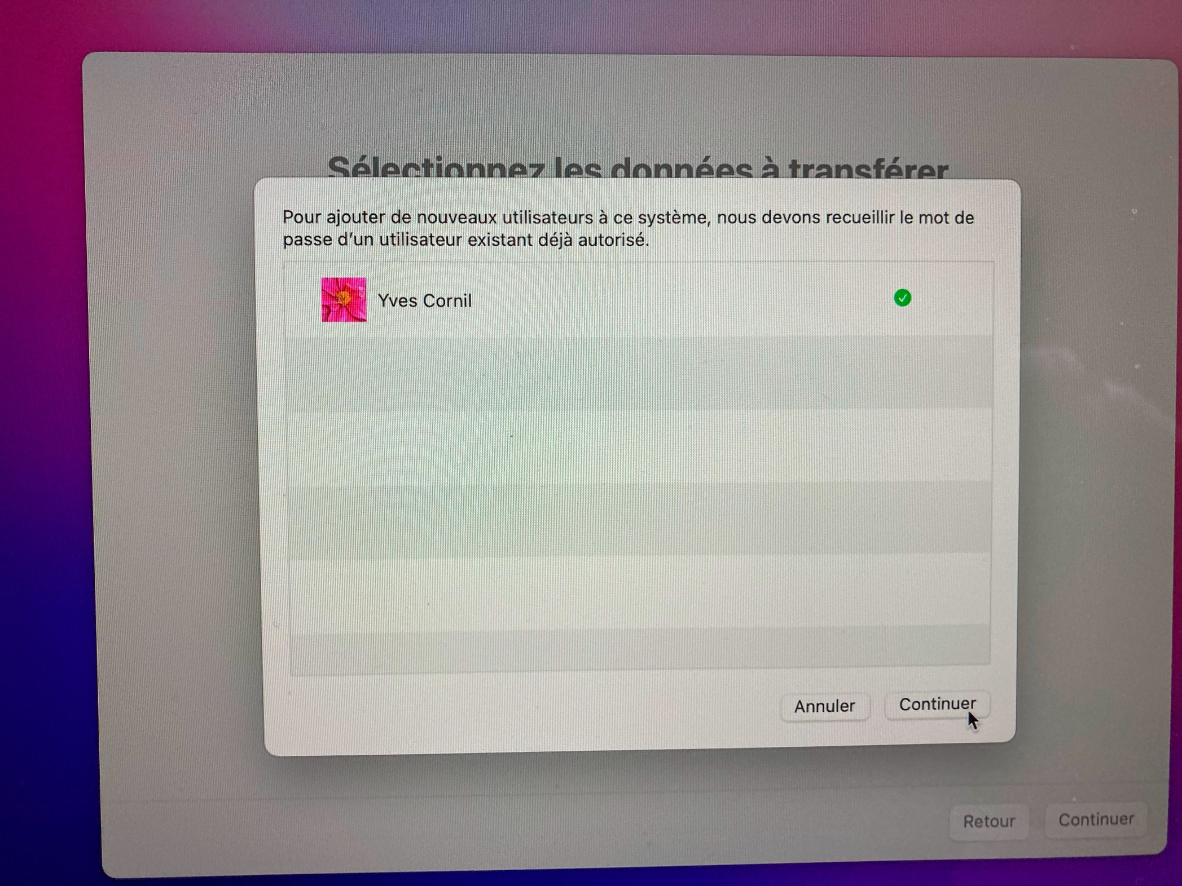

Slide 28
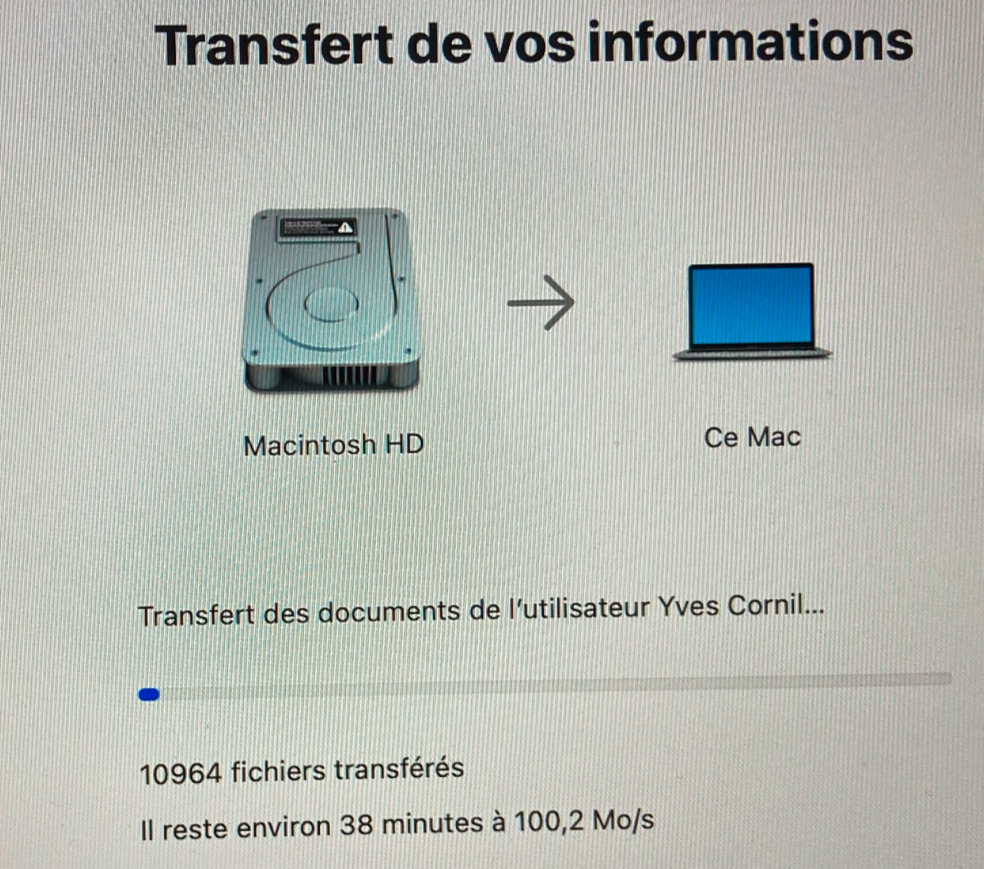
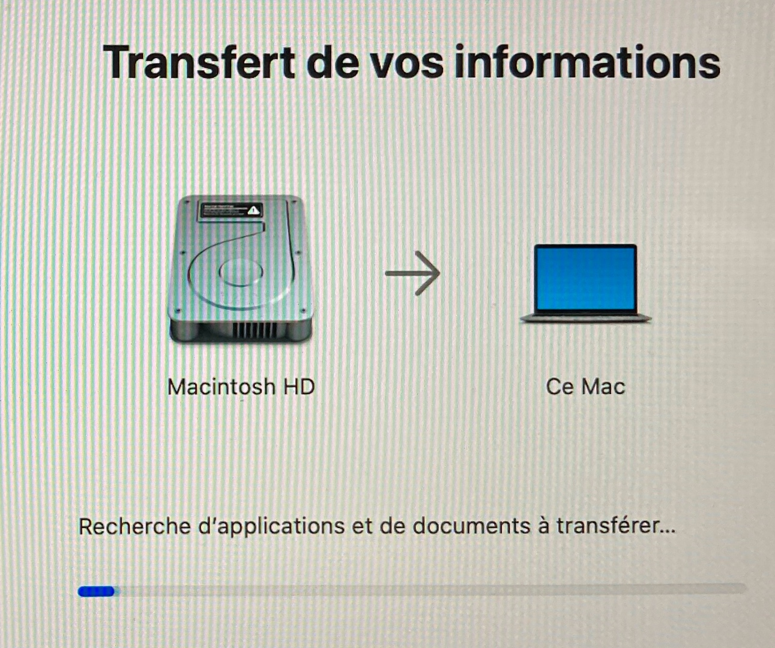
Transfert des données

Slide 29
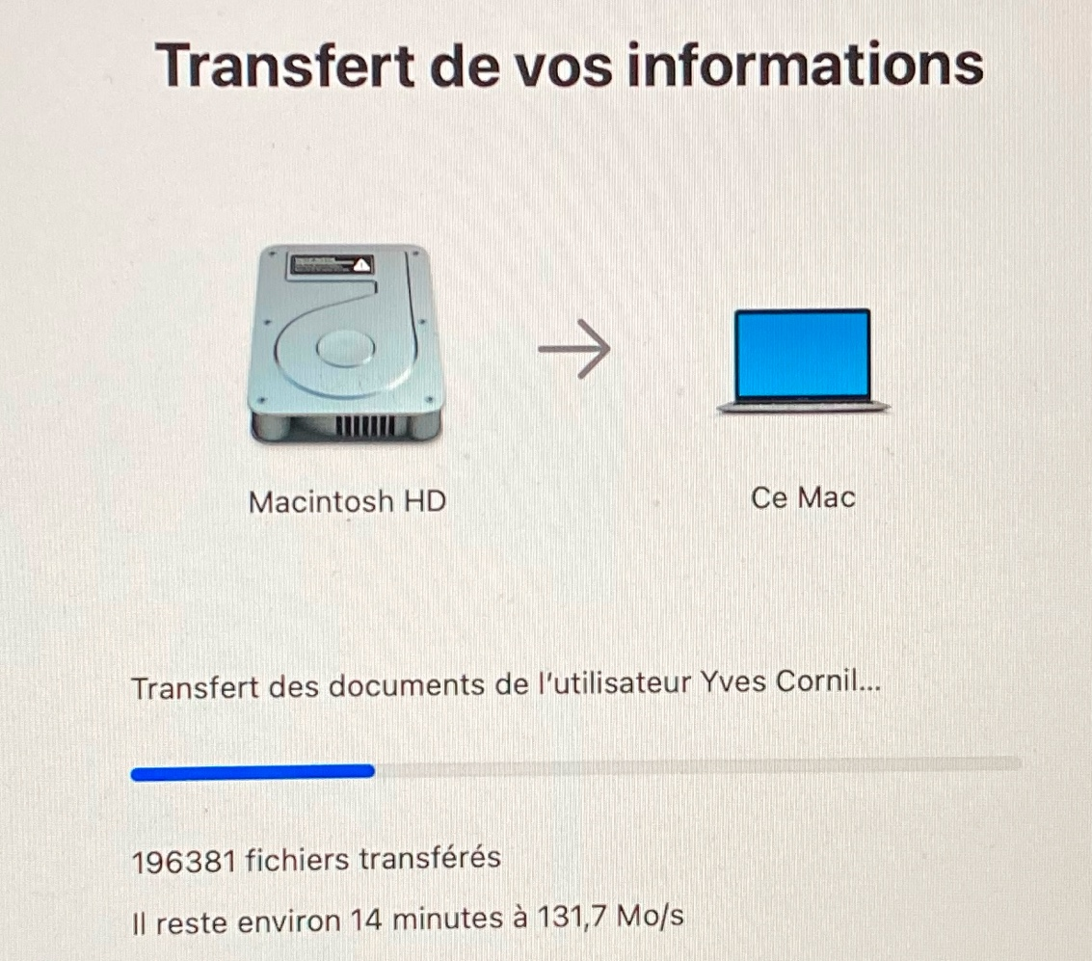
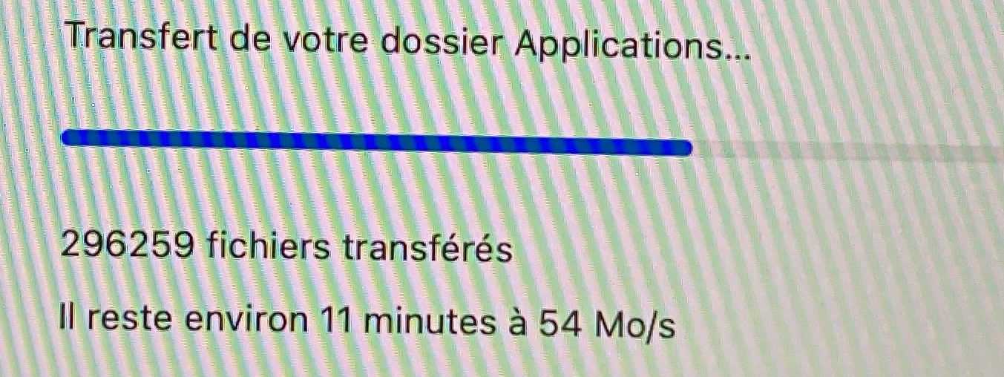

Slide 30
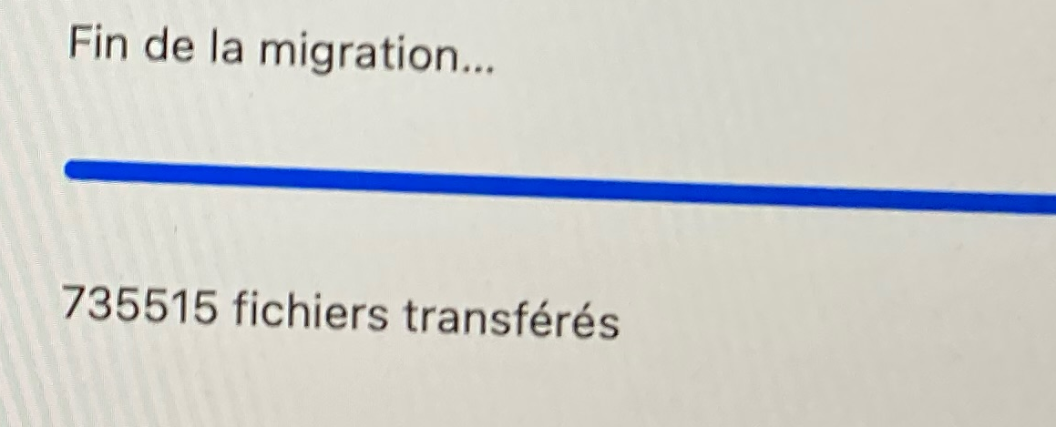
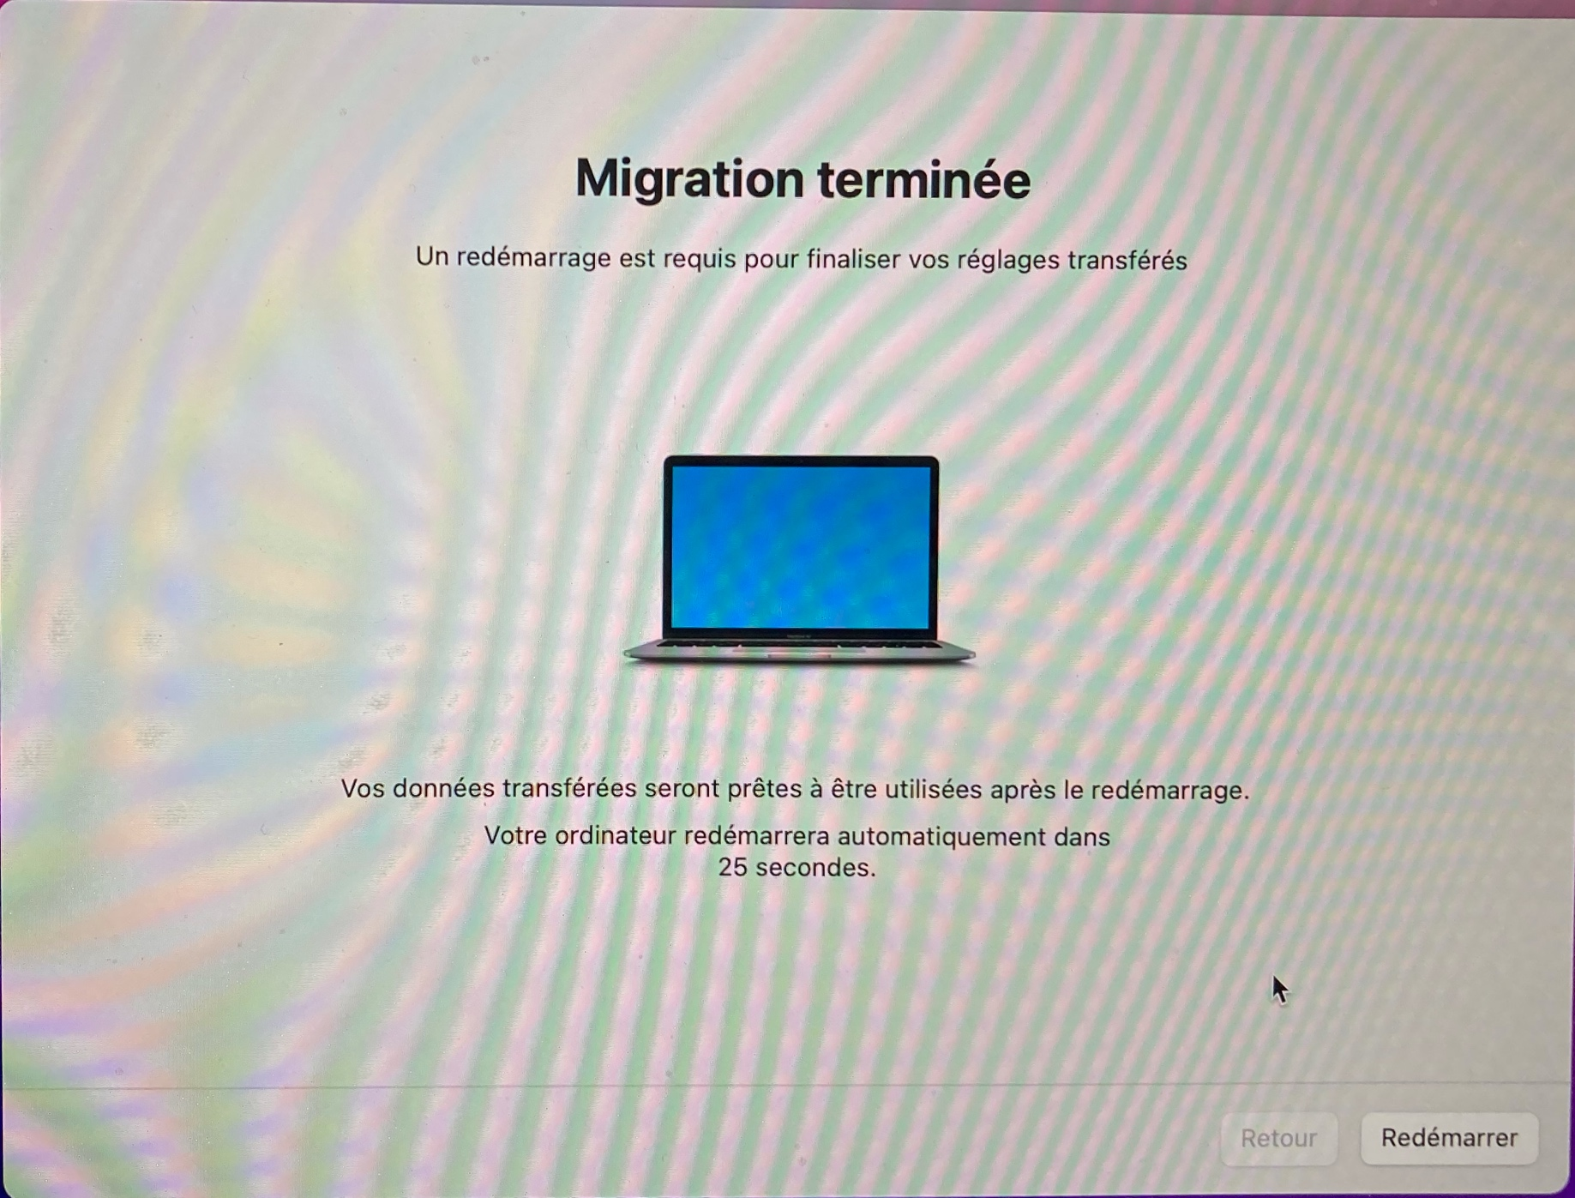

Slide 31
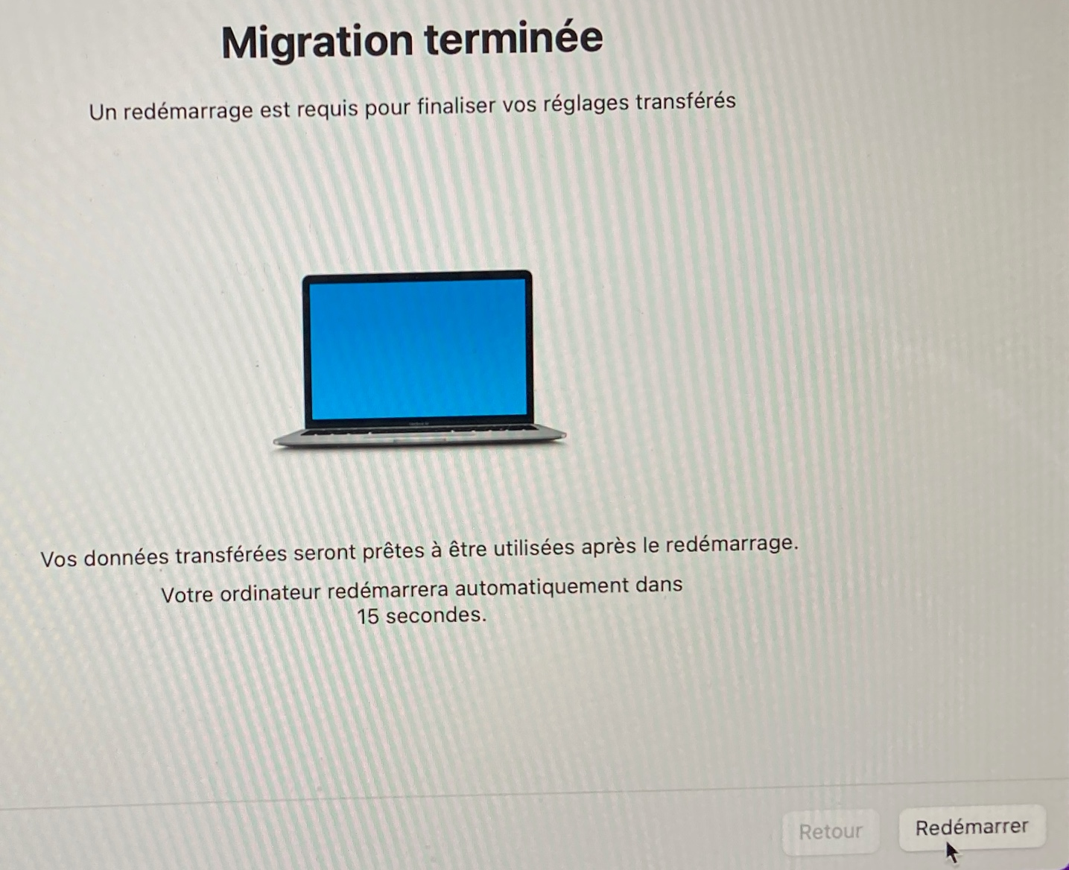
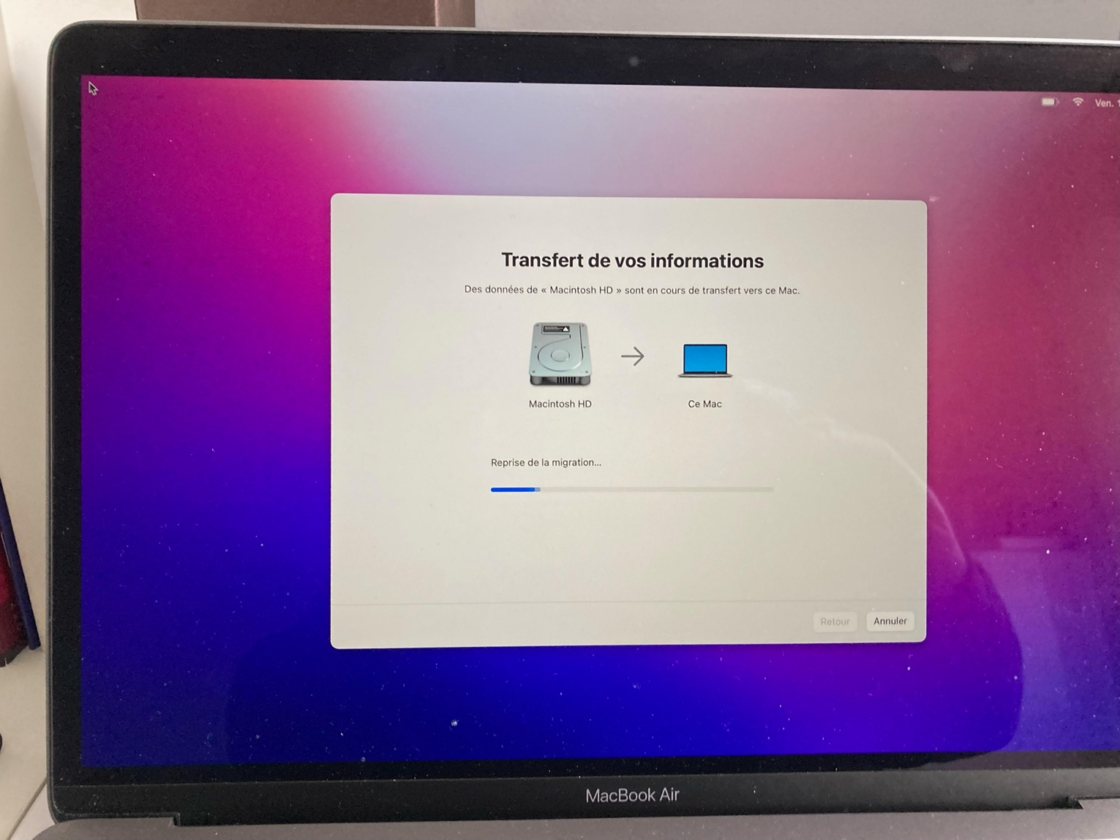

Slide 32
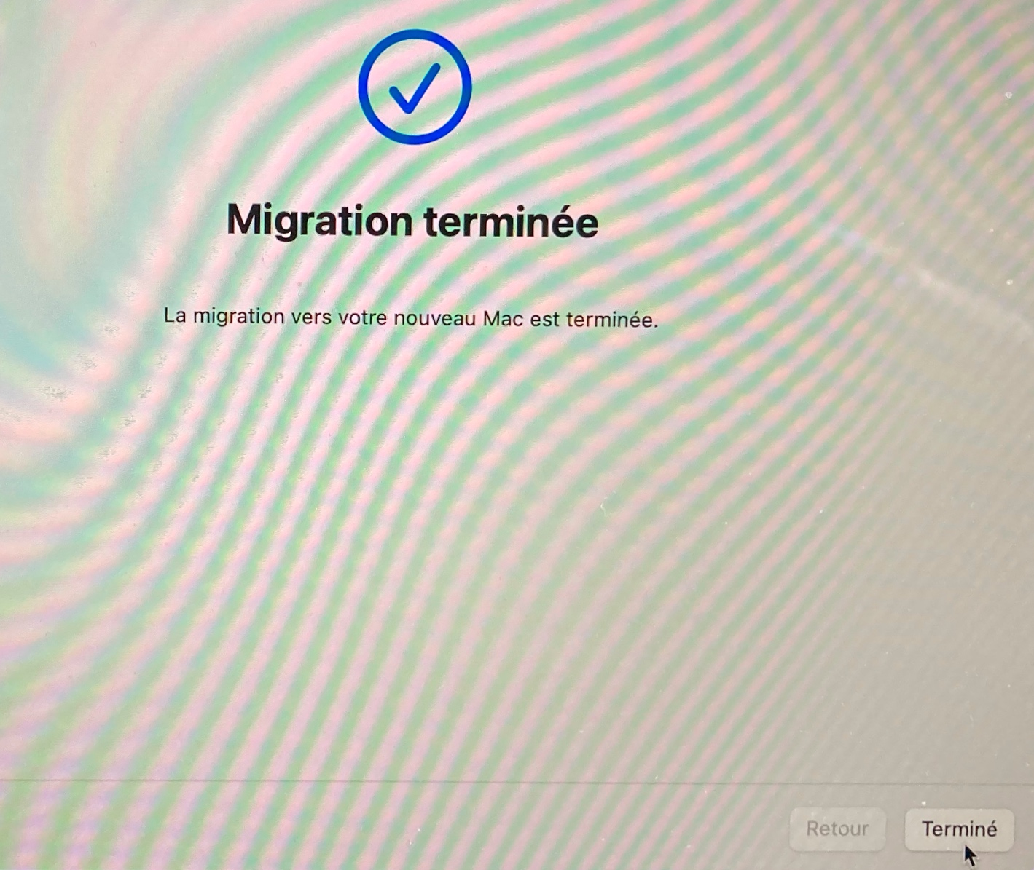
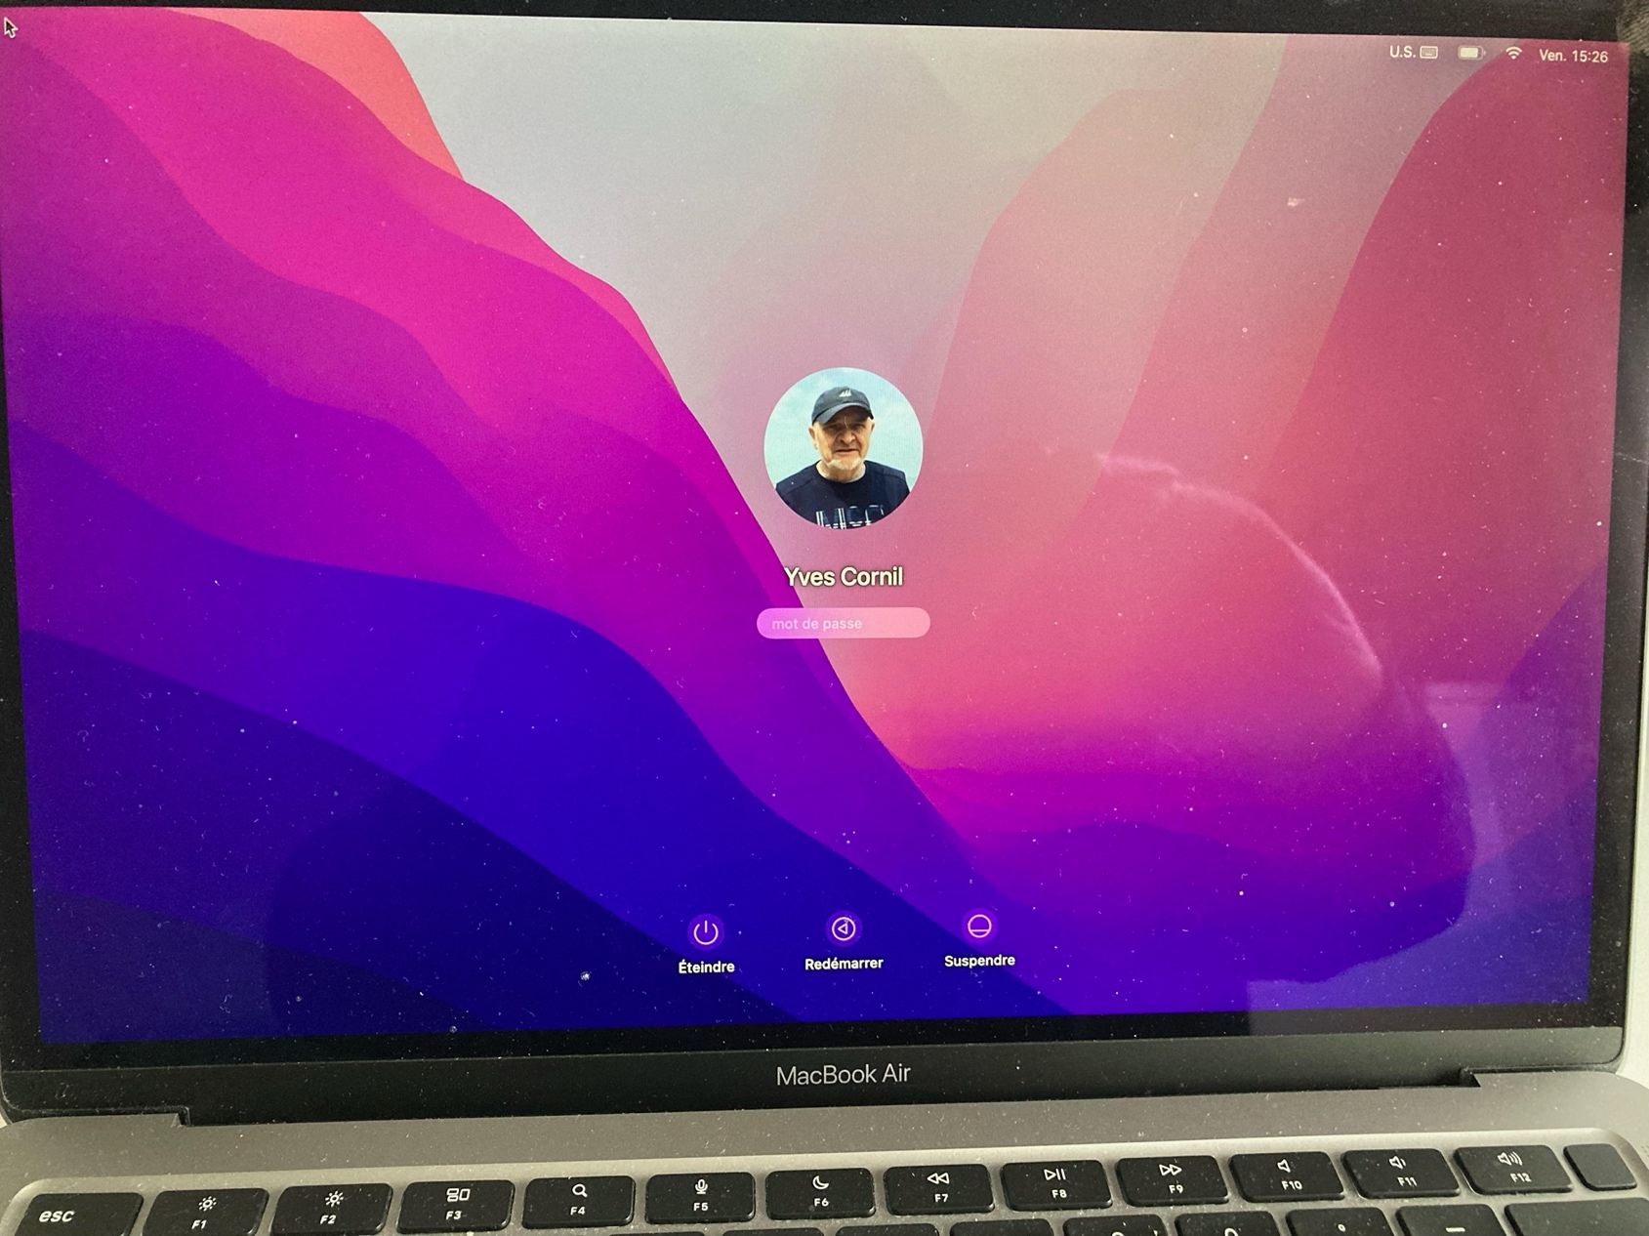

Slide 33
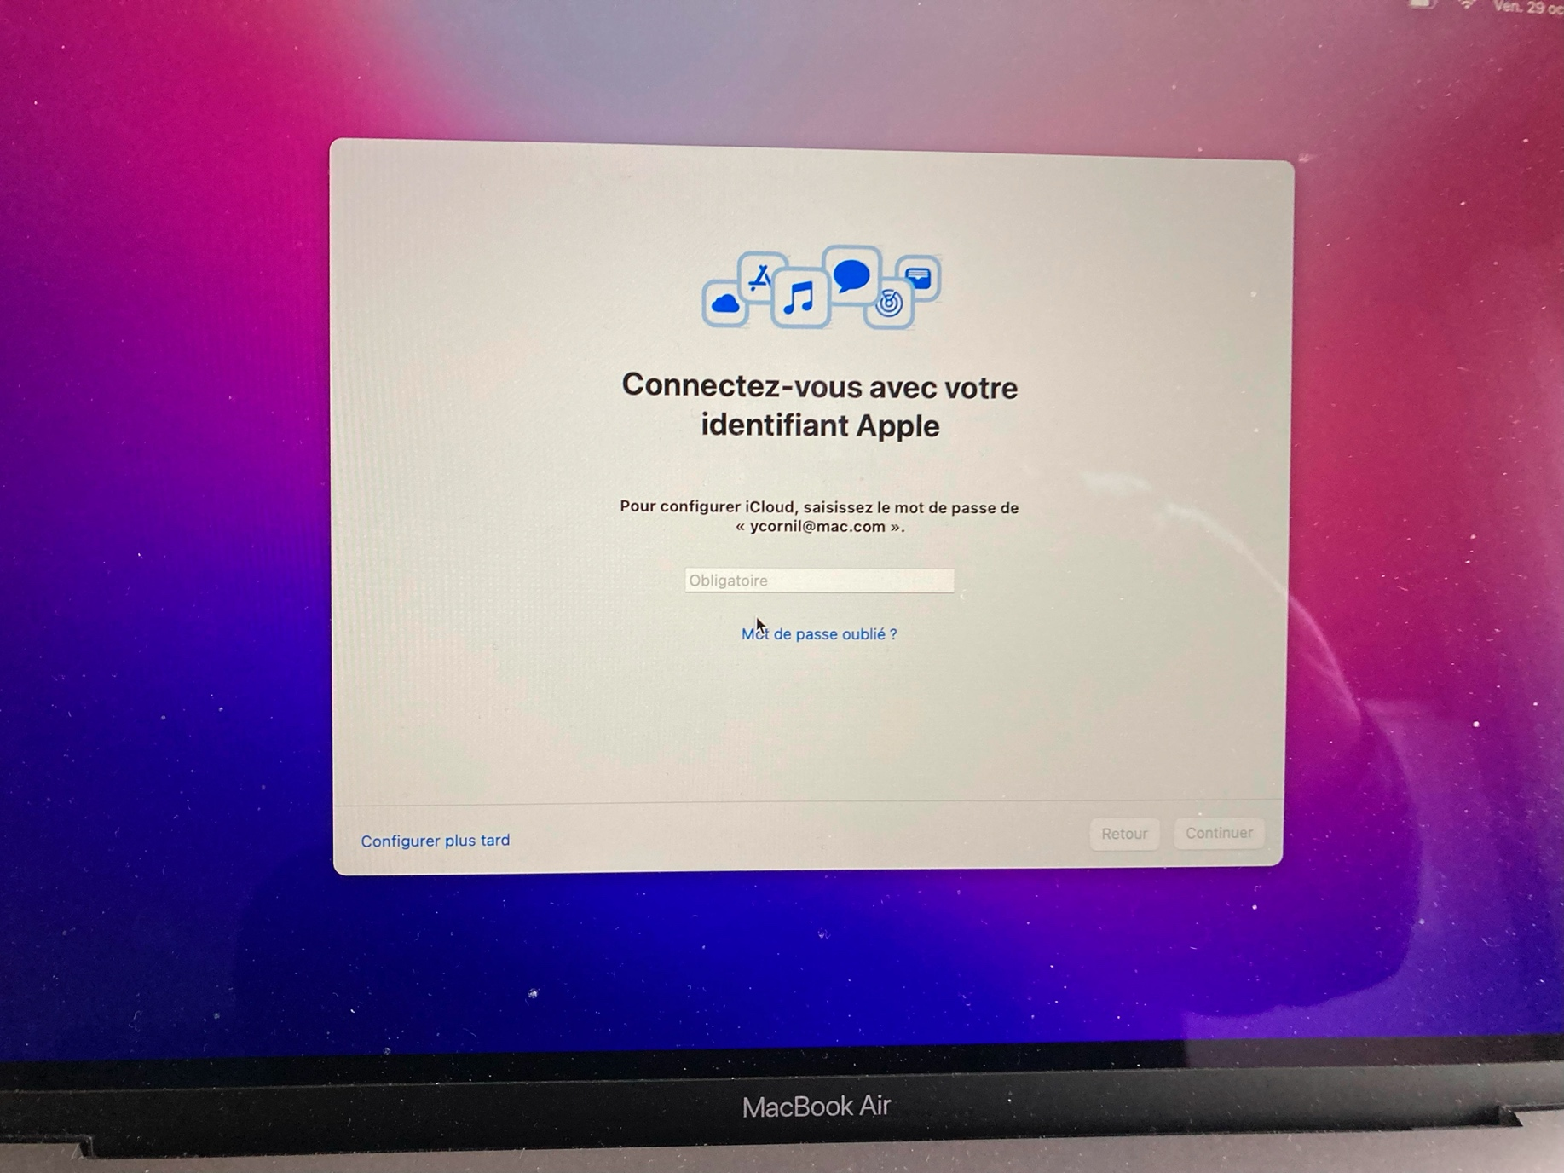
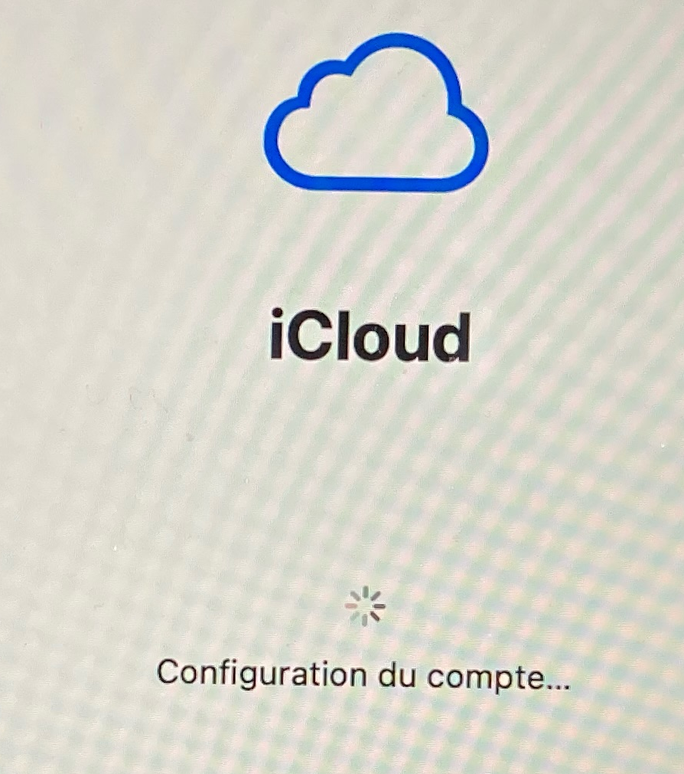

Slide 34
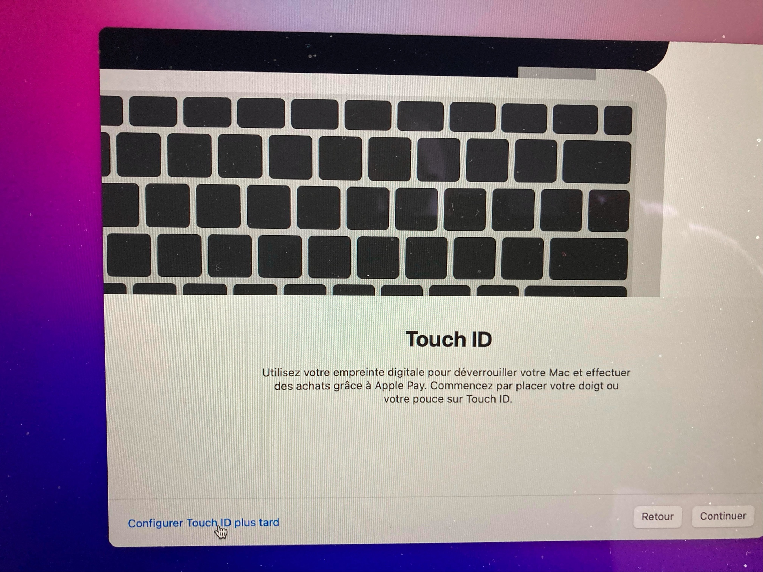
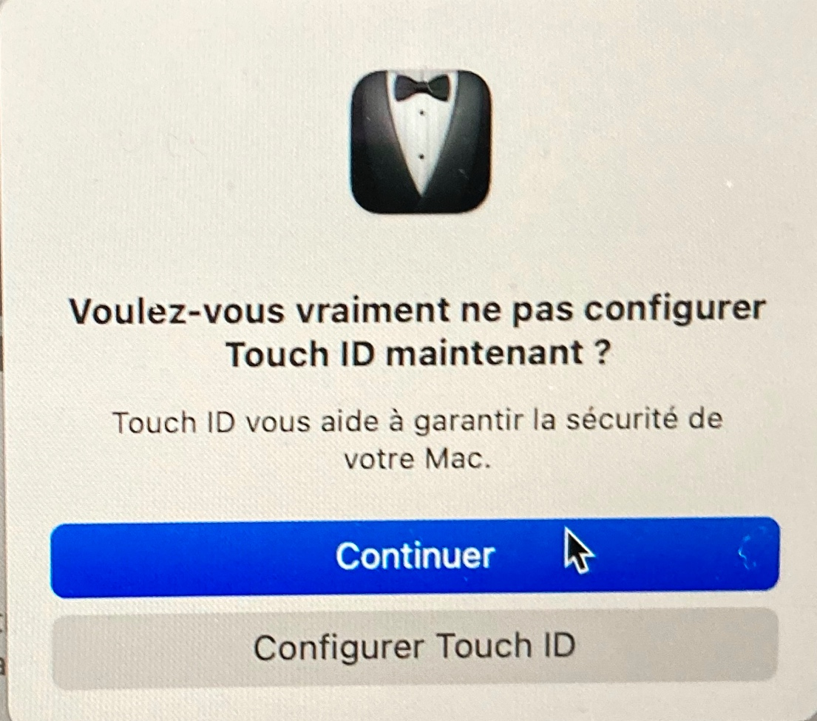

Slide 35
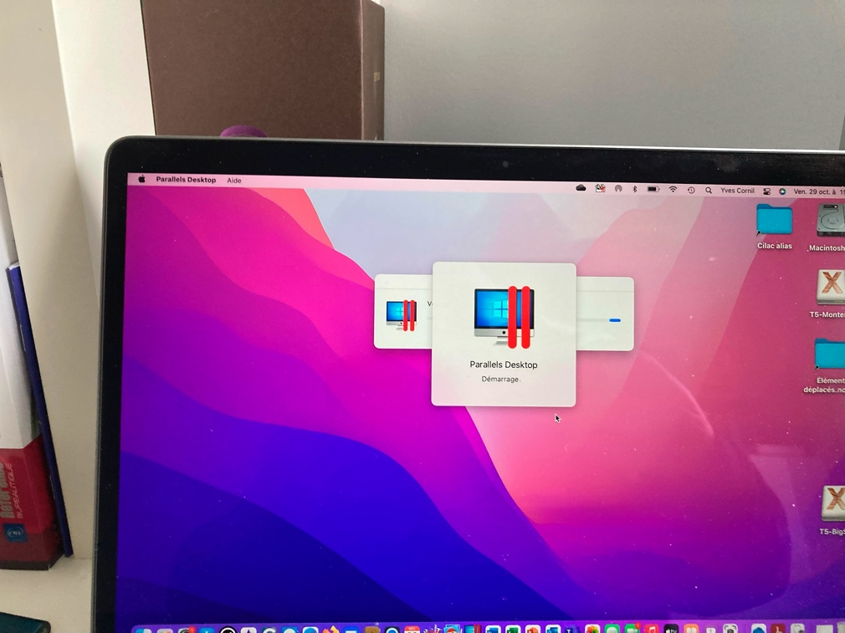
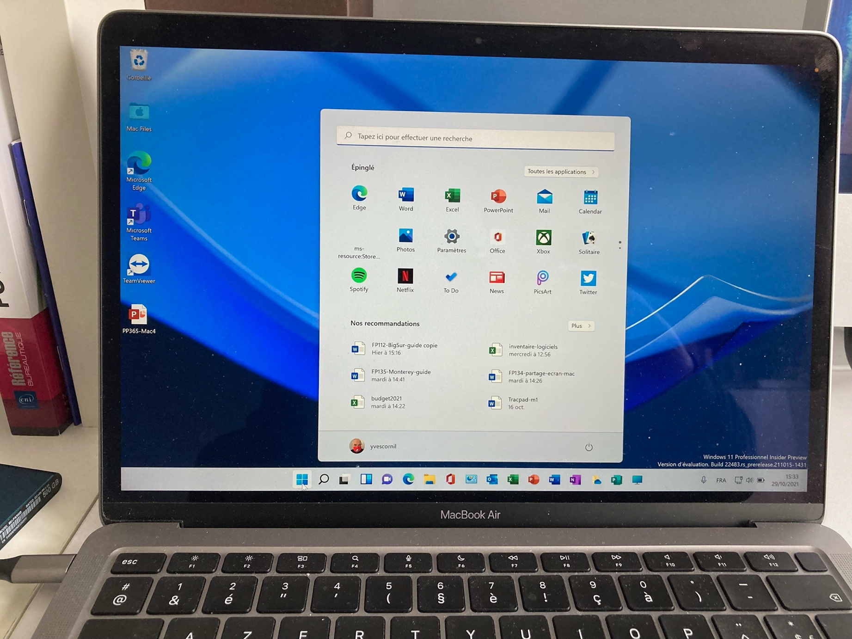
Test de Parallels Desktop

Slide 36
Plus sur
https://www.cornil.com

Slide 37
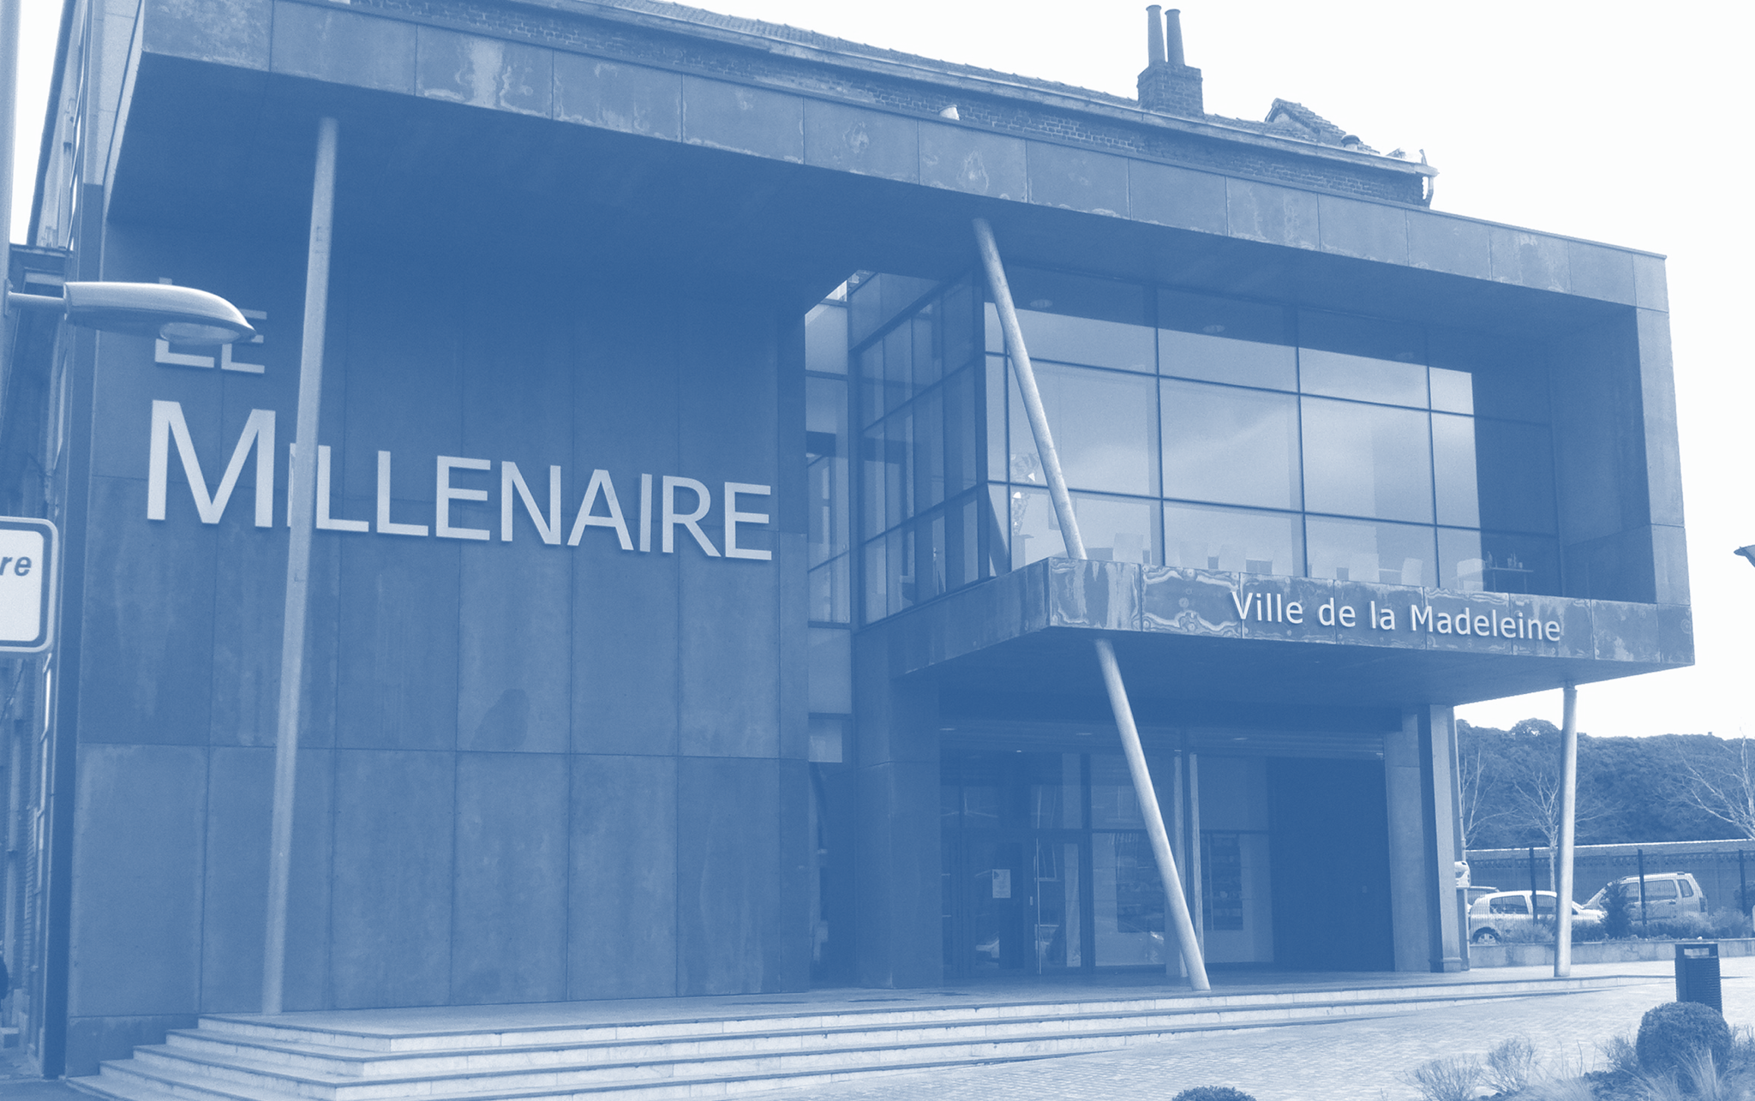
iPad, iPhone, Mac, c’est au CILAC

Slide 38
https://cilaclamadeleine.org

Slide 39
Ou à distance avec Microsoft Teams
Le Cilac est au CCA 35 rue St Joseph
59110 La Madeleine

